Slide 1

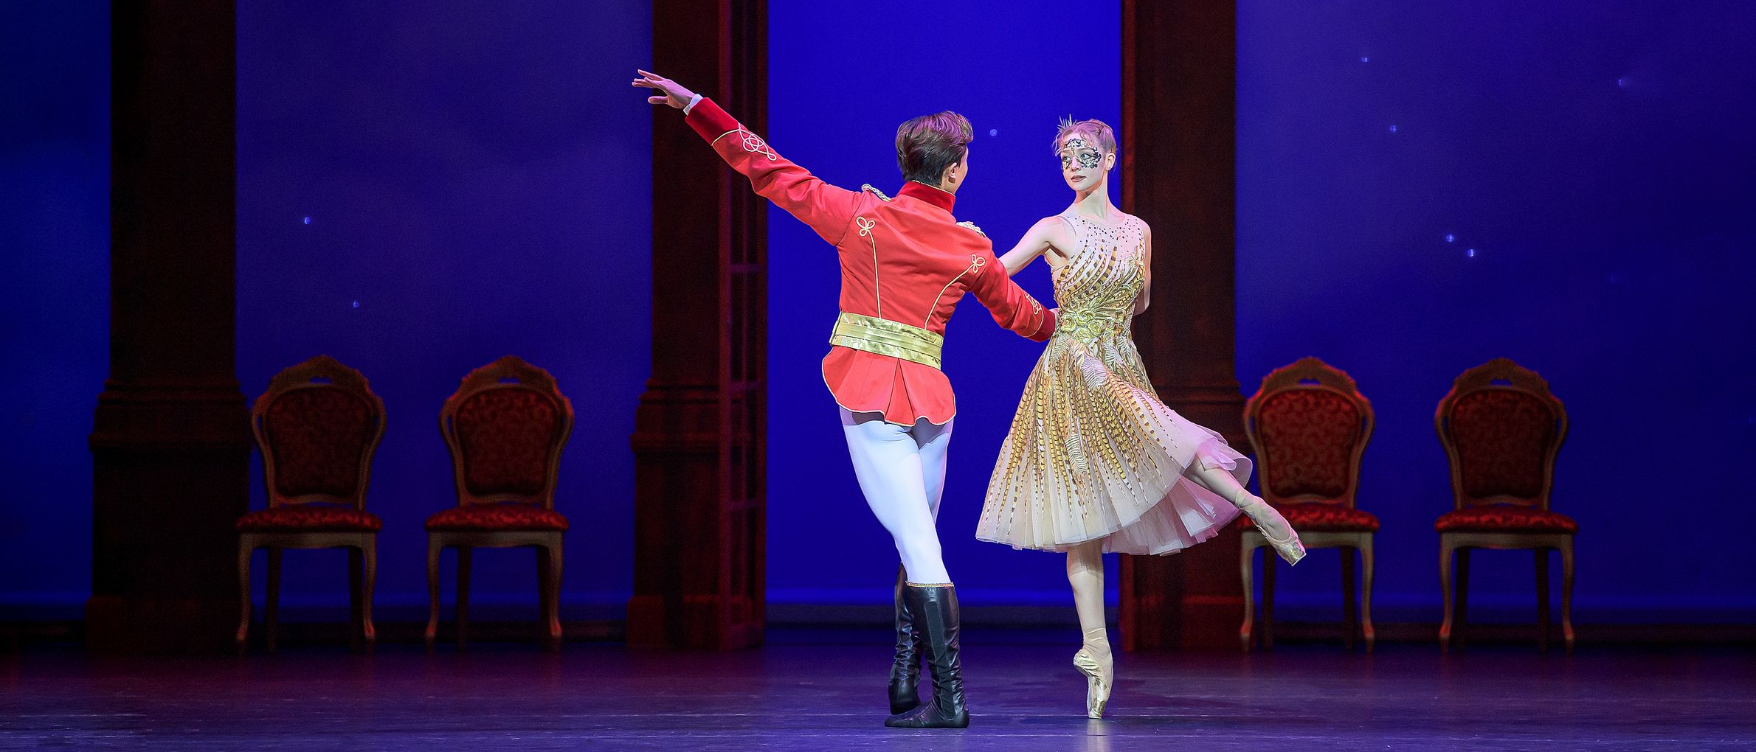

Slide 2
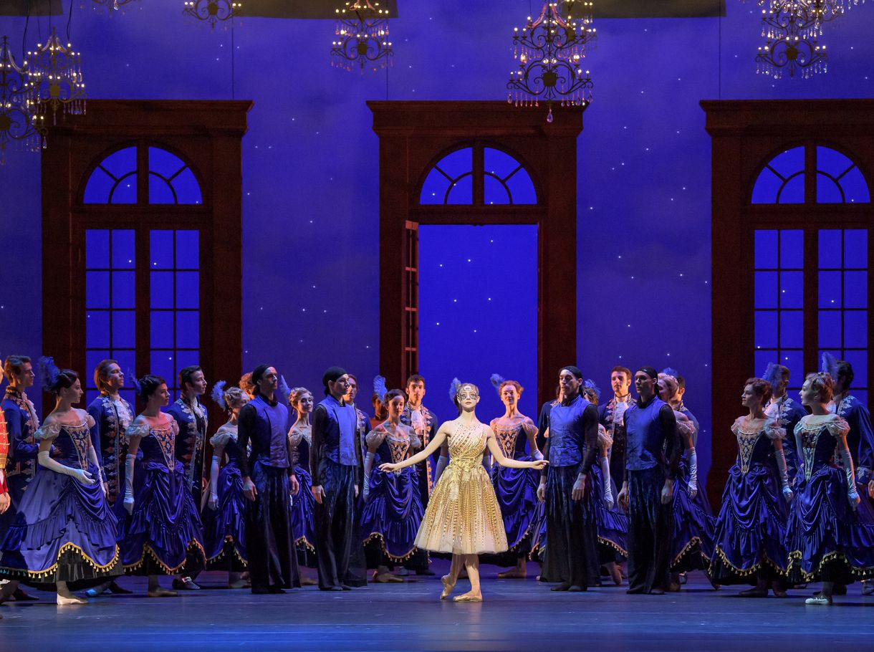
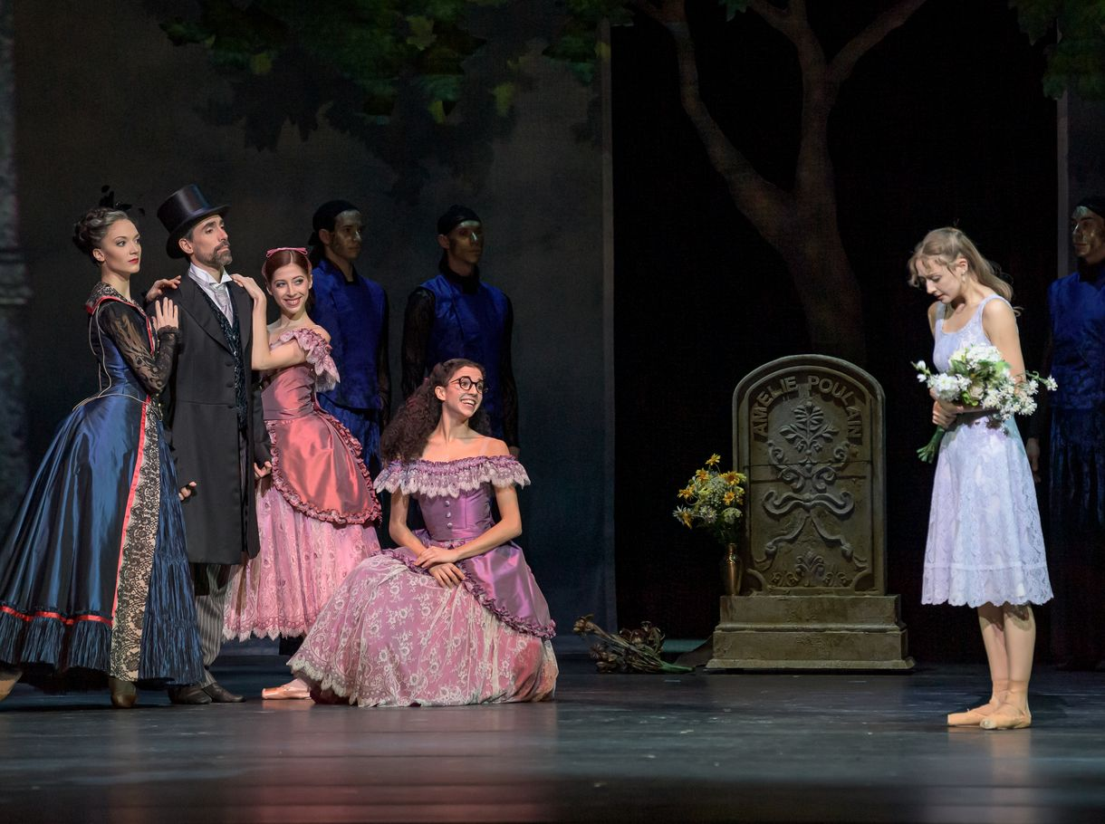
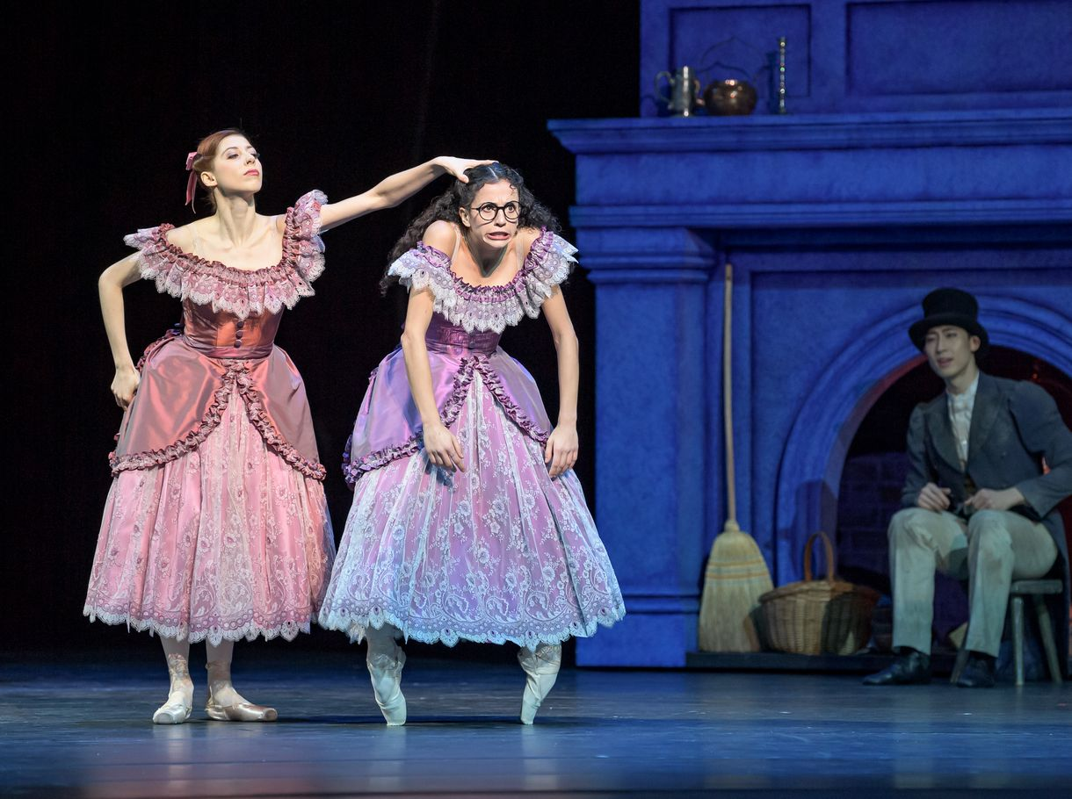
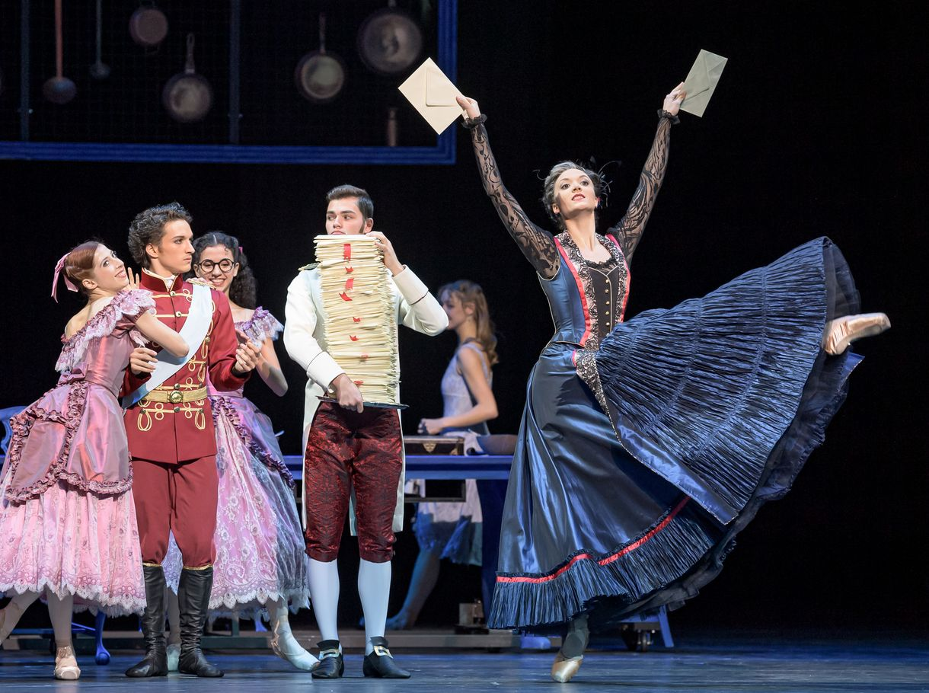

Slide 3
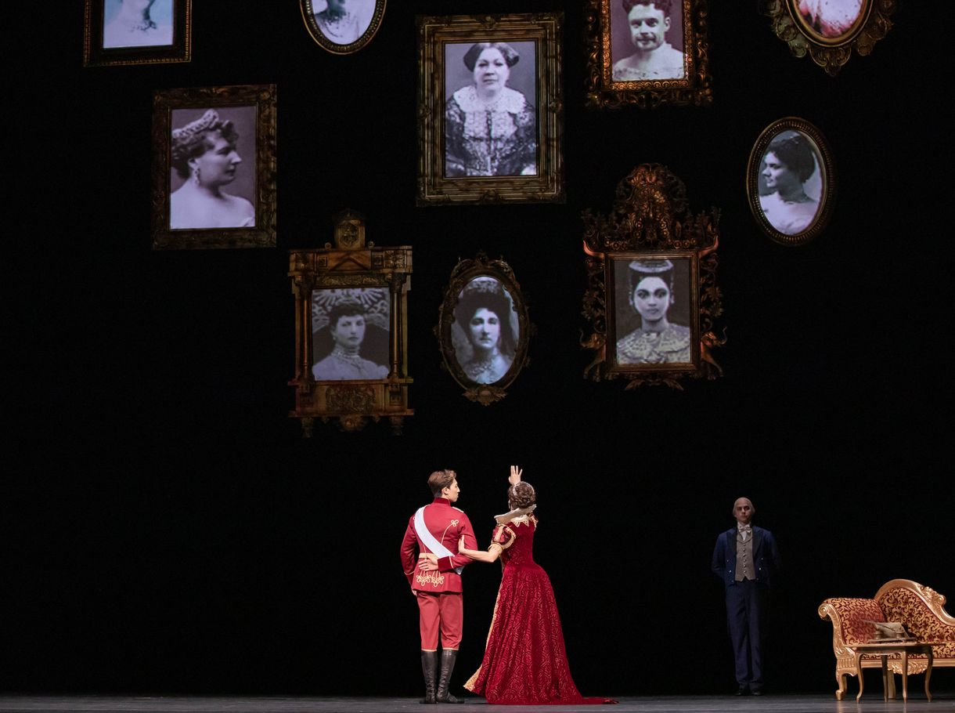
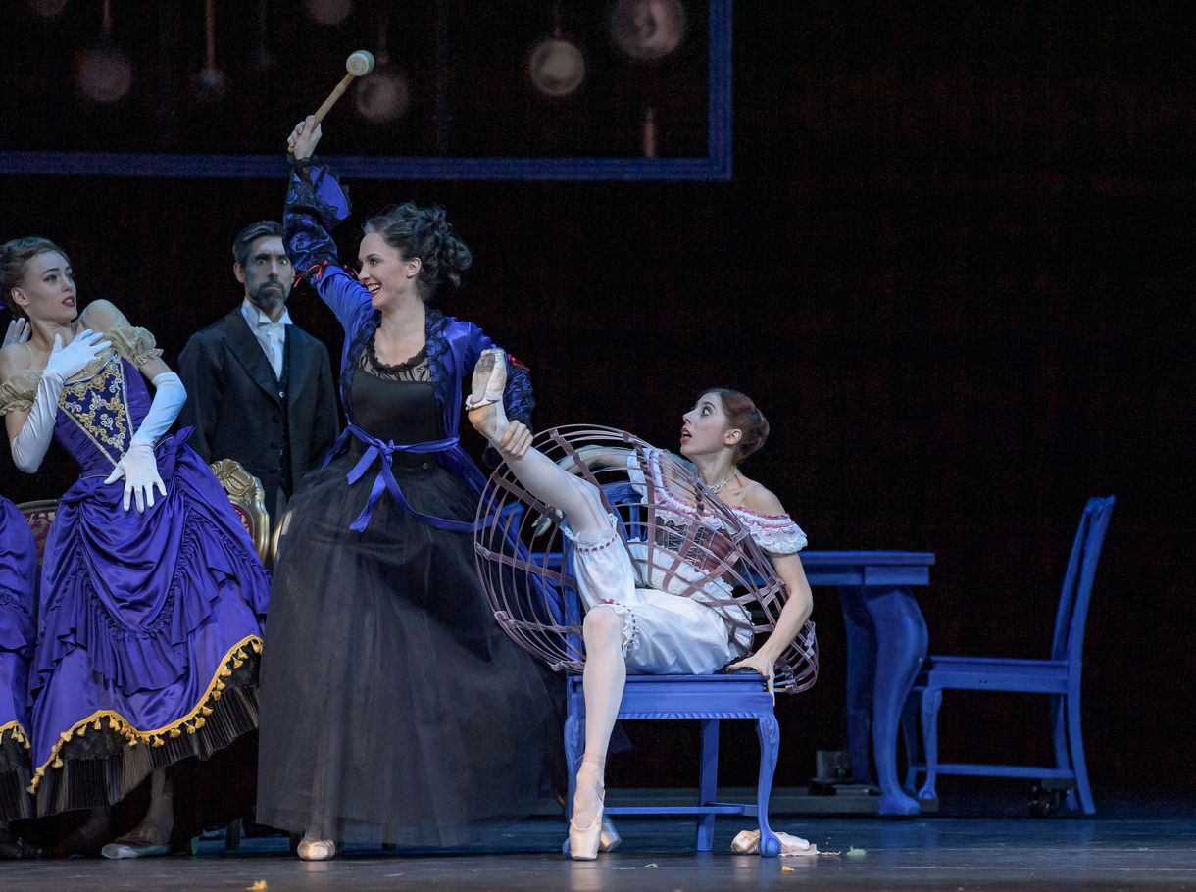
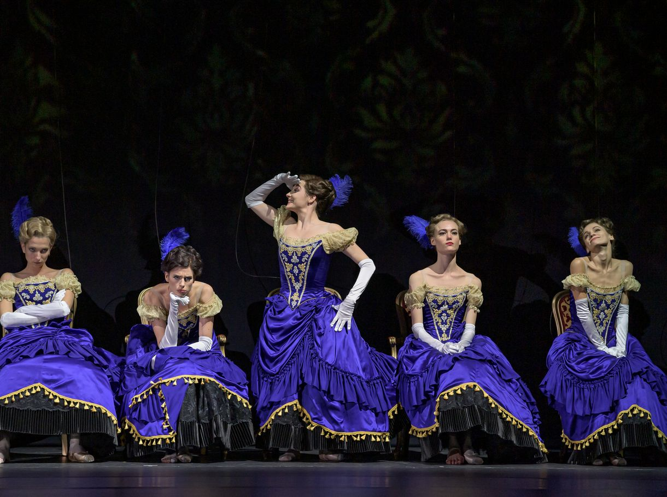
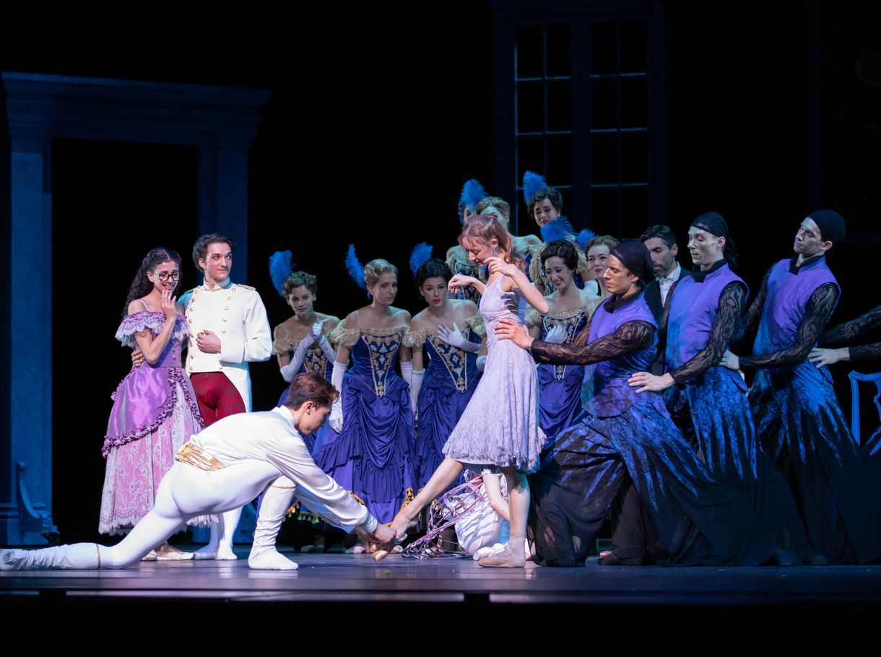

Slide 4
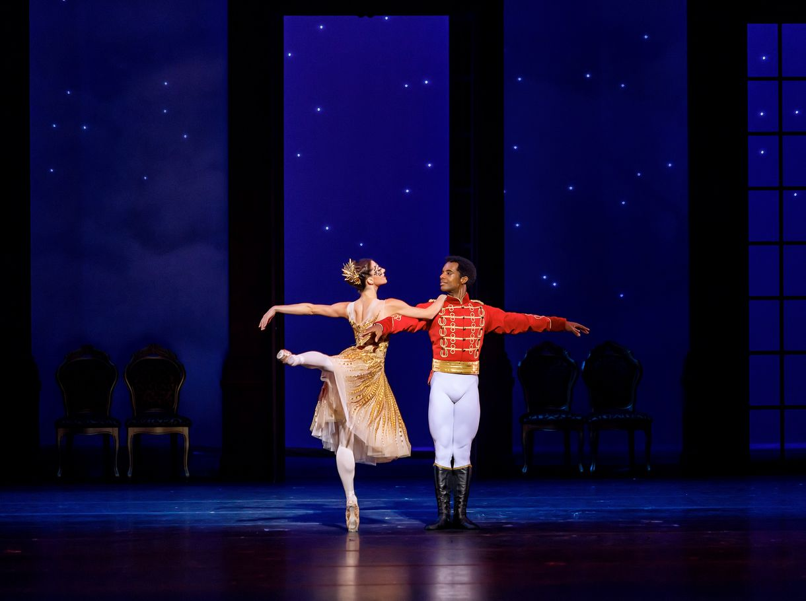
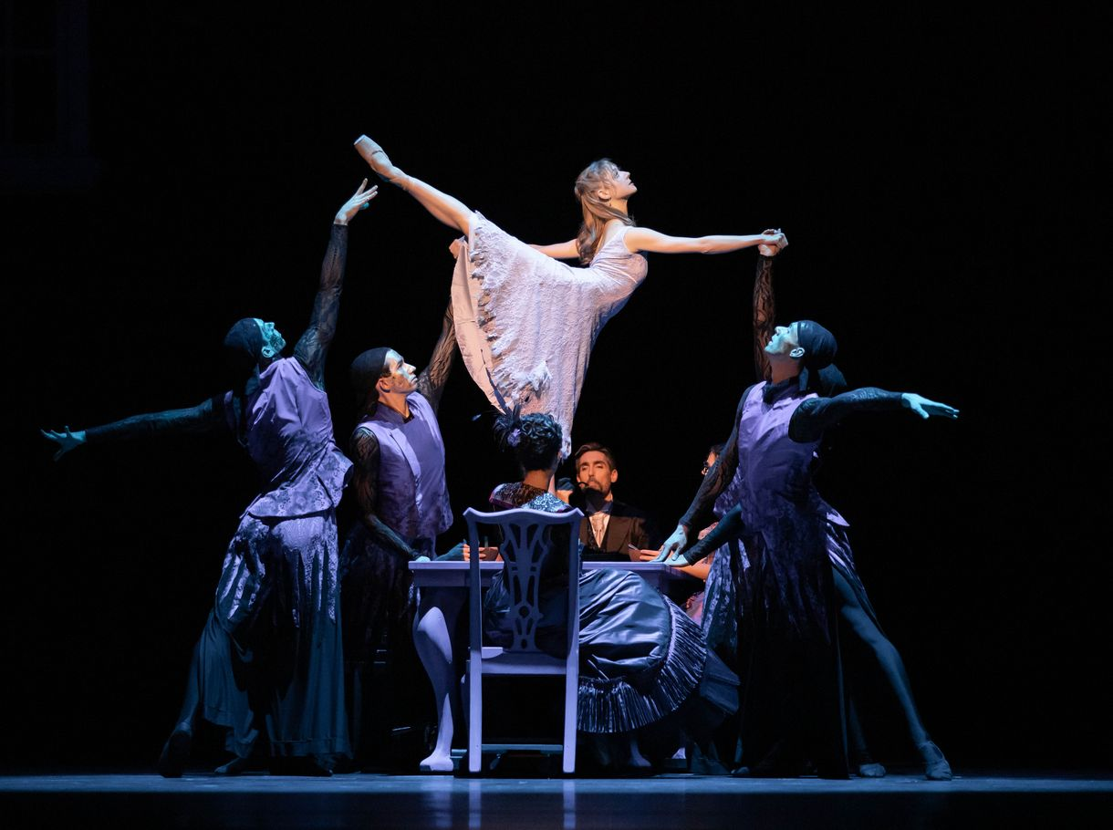
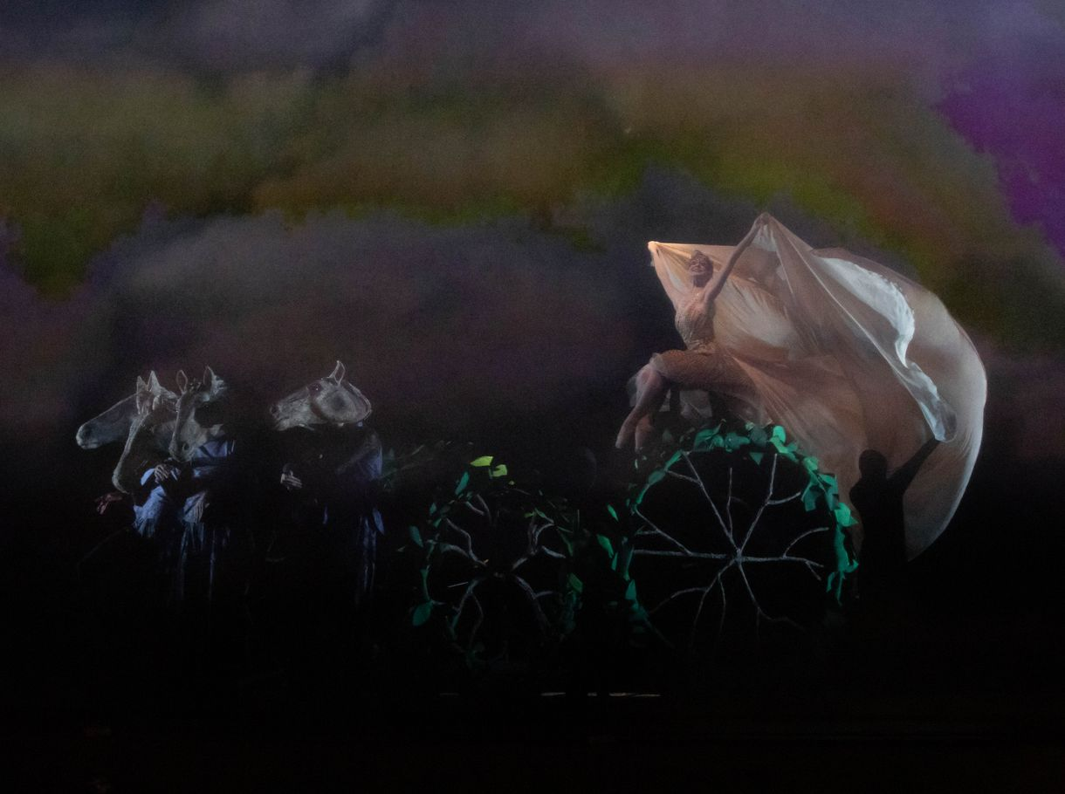

Slide 5
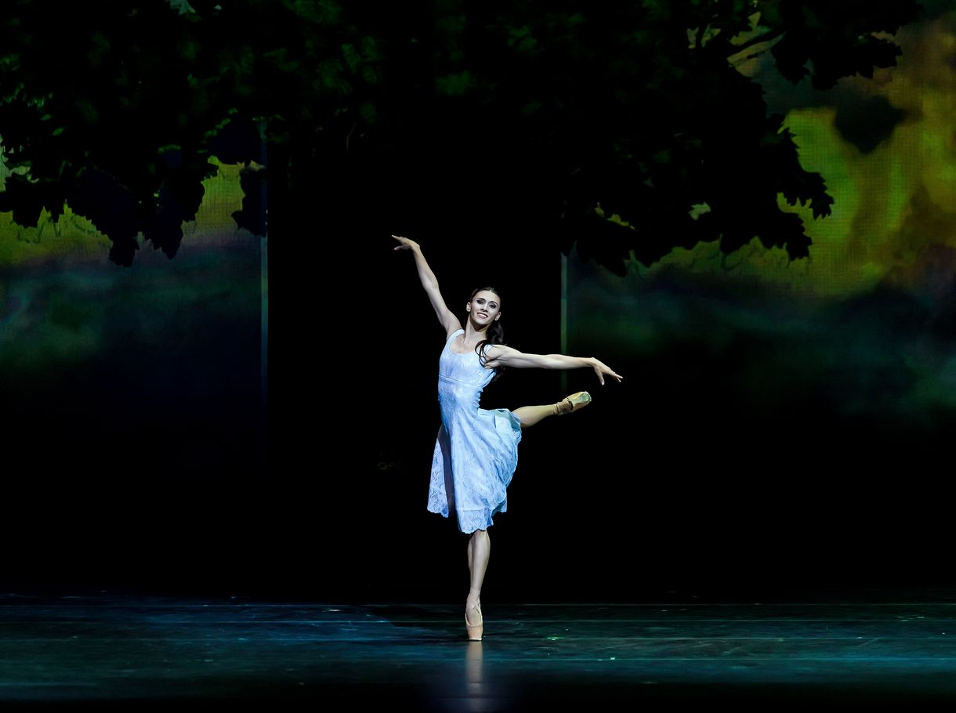
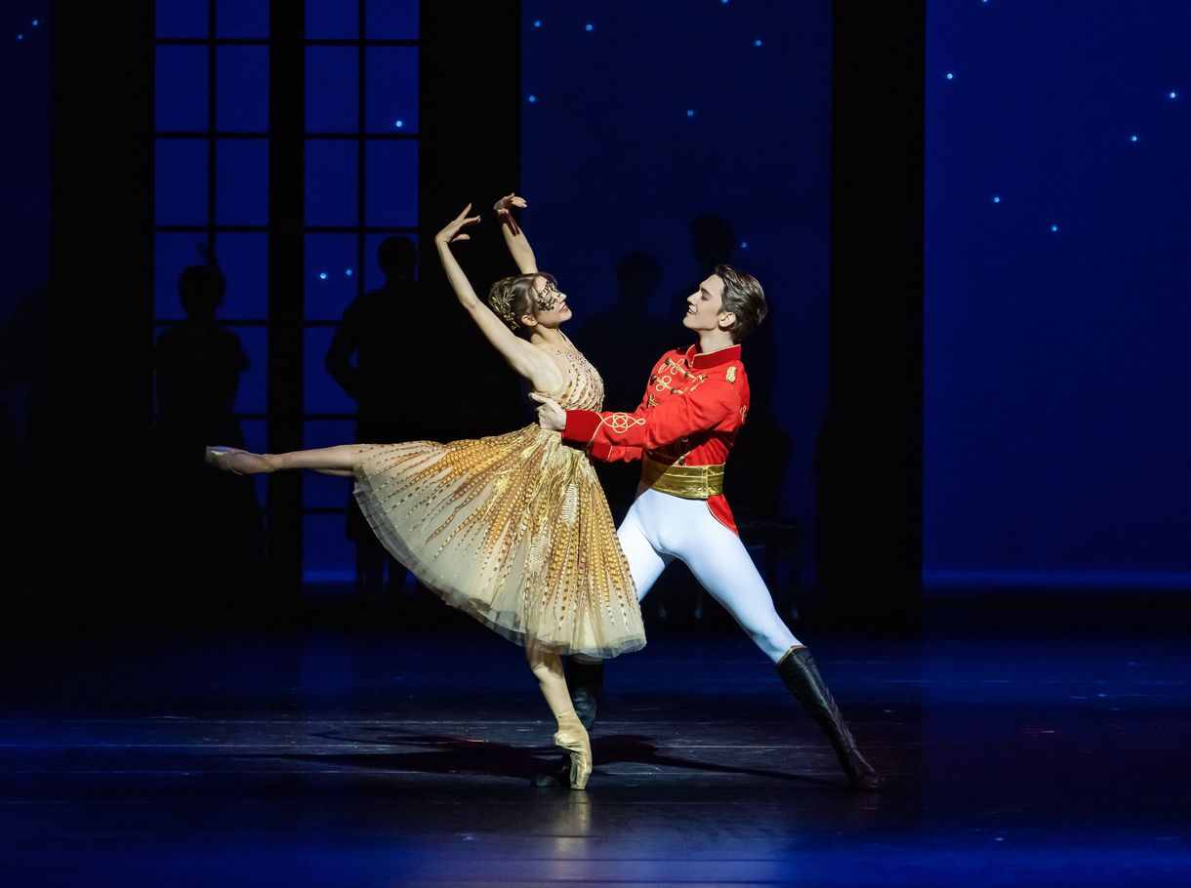
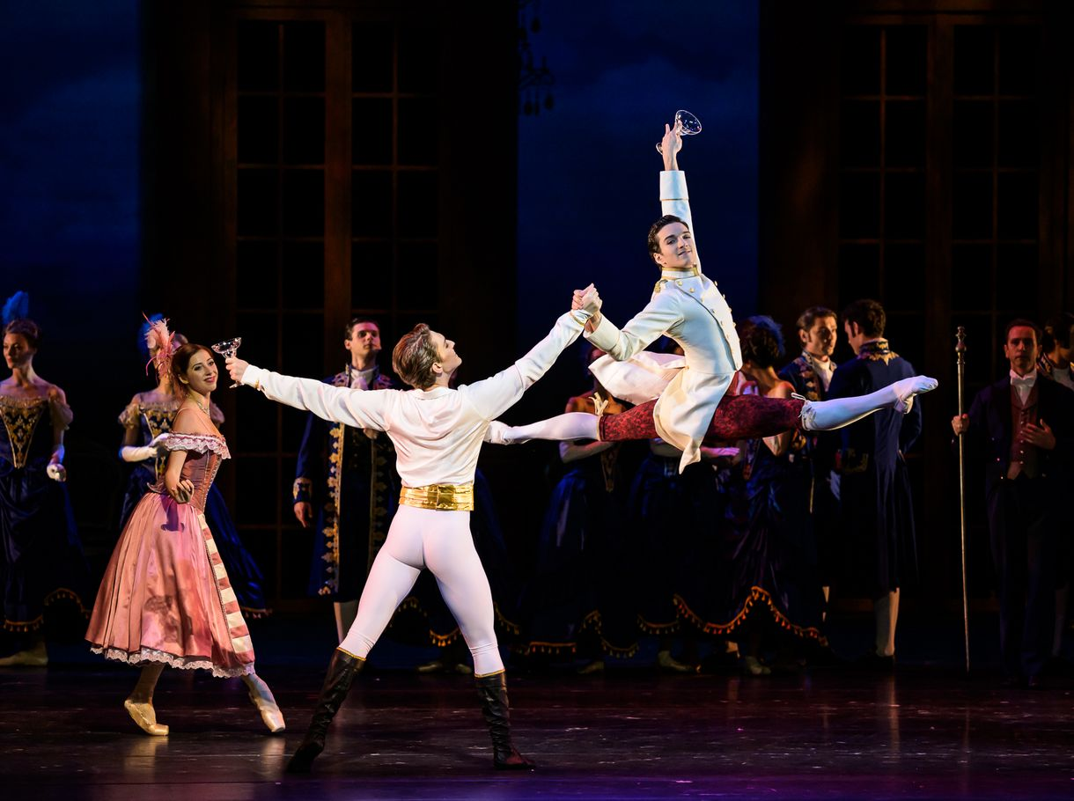
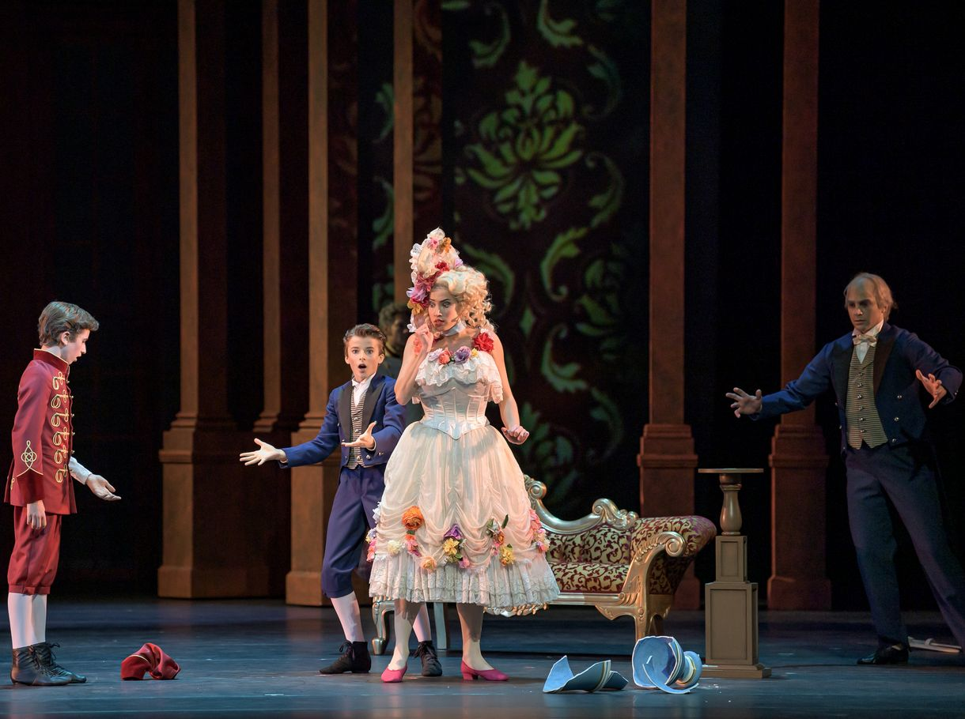

Slide 6

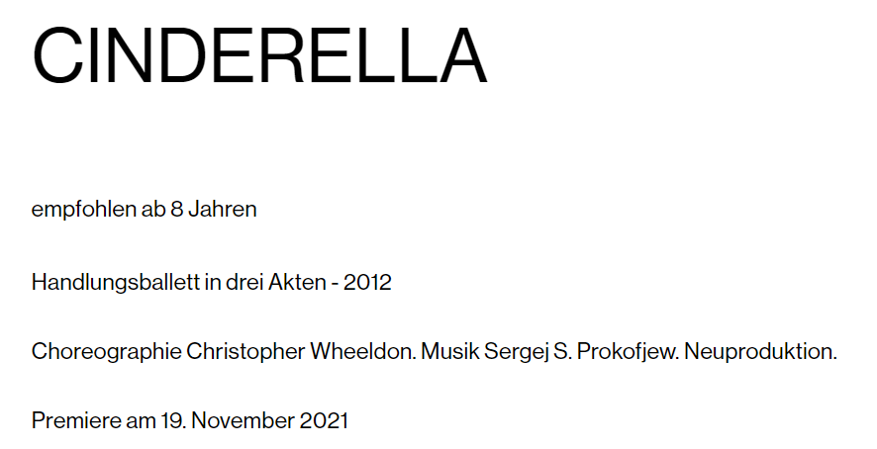

简介 Introduction
普罗高菲夫(Prokofiev)灰姑娘(辛德蕾拉)(Cinderella)Op.87
乐曲介绍：
这个童话故事中，包含有人们的期待，紧张刺激与浪漫的剧情，以及「美丽终能战胜丑恶」而对异母坏姊妹的讽刺。普罗高菲夫在作曲之时充分配合剧本的要求，将其中的魅力、幻想性与讽刺性，尤其抒情性发挥得淋漓尽致。在旋律的创造上，更赋予无比美妙的独创性及卓越的管弦乐法。他本人曾举出「古典的、革新的、动态的、抒情的」是其音乐的主要特徵，更重要的是这些两极化的要素还共同存在。这在本作品中也清楚显露出这些特色。
本件品全曲是由序曲与49首小曲所串联构成，并遵照传统的舞剧形式，将人物与情景赋予特定的主导动机，随不同的场面加以反復引用寻求整体的统一。
普罗高菲夫又亲自编出叁関管弦乐组曲，与两関独奏钢琴组曲。
灰姑娘故事梗概——夏尔·佩罗版
从前，有一位长得很漂亮的女孩，她有一位恶毒的继母与两位心地不好的姐姐。她便经常受到继母与两位姐姐的欺负，被逼着去做粗重的工作，经常弄得全身 满是灰尘，因此被戏称为“灰姑娘”。有一天，城里的王子举行舞会，邀请全城的女孩出席，但继母与两位姐姐却不让灰姑娘出席，还要她做很多工作，使她失望伤 心。这时，有一位仙女出现了，帮助她摇身一变成为高贵的千金小姐，并将老鼠变成马夫，南瓜变成马车，又变了一套漂亮的衣服和一双水晶（玻璃）鞋给灰姑娘穿 上。灰姑娘很开心，赶快前往皇宫参加舞会。仙女在她出发前提醒她，不可逗留至午夜十二点，十二点以后魔法会自动解除。灰姑娘答应了，她出席了舞会，王子一 看到她便被她迷住了，立即邀她共舞。欢乐的时光过得很快，眼看就要午夜十二时了，灰姑娘不得已要马上离开，在仓皇间留下了一只水晶鞋。王子很伤心，于是派 大臣至全国探访，找出能穿上这只水晶鞋的女孩，尽管有后母及姐姐的阻碍，大臣仍成功的找到了灰姑娘。王子很开心，便向灰姑娘求婚，灰姑娘也答应了，两人从 此过著幸福快乐的生活。
在他的家庭 芭蕾舞剧《爱丽丝梦游仙境》之后，编舞家克里斯托弗·惠登 (Christopher Wheeldon ) 在 21/22 季带着他的 灰姑娘版本回到 了巴伐利亚州立芭蕾舞团。基于谢尔盖·普罗科菲耶夫 (Sergei Prokofiev) 的作品，惠尔登 (Wheeldon) 为所有世代​​创作了一部富有想象力且引人入胜的叙事芭蕾舞剧。超过 40 名舞者穿着朱利安·克劳奇 (Julian Crouch) 设计的大约 360 套服装参与了精心制作。该作品于 2012 年由荷兰国家芭蕾舞团和旧金山芭蕾舞团联合制作，并于 2021 年 11 月在慕尼黑举行了德国首演。Wheeldon 的编舞取材于童话 灰姑娘 由格林兄弟和查尔斯佩罗的法语版本。与《 爱丽丝梦游仙境》类似 ，威尔登设法用机智和想象力开发了一个观众可以立即理解的舞台情节。这些场景完全取材于谢尔盖·普罗科菲耶夫 (Sergei Prokofiev) 著名的芭蕾舞音乐，涵盖了各种情绪和情绪。灰姑娘是一个依靠梦想的力量来改变命运的角色。

Slide 7

第一幕
第一景：花园区
年轻的灰姑娘正在和她的父母在外面玩耍时，她的母亲突然病倒并以惊人的速度死去。四种命运守护着在母亲墓前哭泣的灰姑娘。一棵树从眼泪中长出来。
第二景：皇宫
年轻的纪尧姆王子和他的朋友本杰明（男仆阿尔弗雷德的儿子）练习剑术，使宫殿变得不安全。王子的舞蹈老师曼萨德夫人试图让他们两个明白理智，但没有成功。当阿尔伯特国王和夏洛特王后进入房间时，国王对纪尧姆缺乏纪律感到震惊。皇后比较宽容。纪尧姆和本杰明冲回花园。
第三场：坟墓
几年后：灰姑娘为她母亲的坟墓献花。克莱门汀和埃德温娜两姐妹，以及她们的母亲霍滕西亚，在灰姑娘的父亲的陪同下走过。灰姑娘意识到这将是她的新家庭。霍滕西亚让灰姑娘递给她一束鲜花，她拒绝接受。她的父亲对这种行为感到愤怒。灰姑娘向她的命运低头。
第四景：王宫回廊
阿尔伯特国王试图向他成年的儿子解释与公主结婚所带来的有益政治关系。夏洛特王后为即将举行的舞会写请柬，王子将在舞会上会见结婚候选人。Guillaume 被 Benjamin 分心，Benjamin 以模仿挂在墙上的肖像为乐。阿尔伯特国王对他的儿子对他未来的王国缺乏责任感到愤怒。纪尧姆无法相信他的父母正试图强迫他进入一段没有爱情的婚姻。阿尔伯特国王坚持邀请由王子亲自送达。纪尧姆和本杰明制定了一个计划。他们交换衣服并假装彼此。
场景五：在灰姑娘的厨房里
灰姑娘为她的家人提供早餐。霍滕西亚小心翼翼地让灰姑娘与父亲保持距离。埃德温娜追随母亲的脚步，向灰姑娘求情。另一个继姐克莱门汀也卷入了这场邪恶的游戏。一个可怜的乞丐（伪装的纪尧姆王子）站在门口索要食物和温暖的地方。灰姑娘可怜他，把他带到厨房，但霍滕西亚吓坏了，又把他扔了出去。现在“王子”（伪装的本杰明）进入房间并坚持要照顾乞丐。他递出舞会请柬，霍滕西亚假装照顾乞丐，却命令灰姑娘照顾他。霍滕西亚带着她的两个女儿离开了房间，带着她写给灰姑娘的信。当纪尧姆与灰姑娘单独相处时，他认出了她的好心肠。两人假装已经在参加舞会了。他们在厨房里一起跳舞。
场景六：舞会之夜
灰姑娘正在打扫厨房，这时她的家人都穿着舞会的盛装来了。霍滕西亚把灰姑娘的请柬扔进了她眼前的火里。每个人都在没有灰姑娘的情况下前往宫殿。守护着灰姑娘的四种命运将她带到了她母亲的坟墓，那里的那棵从她的眼泪中长出来的树已经长成了庄严的大小。
场景七：坟墓
轻盈（春季）、流动（夏季）、坦荡（秋季）和神秘（冬季）的精神相继从树中出现。他们教灰姑娘舞会所需的舞步。灰姑娘变身，四大命运派她坐马车去参加舞会，告诉她不要忘记时间。

Slide 8
第二幕
第一幕：城堡的宴会厅
当灰姑娘的家人到达时，舞会已经开始了。然后纪尧姆王子和本杰明进入房间。你已经有点醉了。此外，他们没有为这种正式场合穿合适的衣服。灰姑娘的继姐妹们仍然相信本杰明是王子，这给了这两个年轻人另一个欺骗的机会。随着时间的推移，纪尧姆意识到他对在场的任何一位女士都不感兴趣。当一个神秘的蒙面少女出现时，舞厅里充满了魔幻的气氛。纪尧姆立刻被她吸引了。灰姑娘认出纪尧姆是当时的乞丐，退缩了，但被命运轻轻地带回了他身边。两人一起跳华尔兹。注意到王子对神秘美女的兴趣，霍滕西亚看到她女儿的机会越来越少，并寻求酒精的庇护。本杰明和他非常喜欢的克莱门汀跳舞。在接下来的舞蹈中，纪尧姆和灰姑娘越来越相爱了。当 Hortensia 要求蒙面女子表明身份时，灰姑娘该逃避现实了。在她突然离去引起的混乱中，她留下了一只金鞋。纪尧姆发誓要找到她并娶她为妻。灰姑娘该离开舞会了。在她突然离去引起的混乱中，她留下了一只金鞋。纪尧姆发誓要找到她并娶她为妻。灰姑娘该离开舞会了。在她突然离去引起的混乱中，她留下了一只金鞋。纪尧姆发誓要找到她并娶她为妻。
第三幕
场景一：在王国
本杰明和纪尧姆寻找灰姑娘，并在他们能找到的每一位女性脚上试穿这双鞋。
场景二：在灰姑娘的厨房里
灰姑娘醒来，在四位命运的帮助下，想起了她在城堡的夜晚。她把金鞋藏在壁炉架上，然后继续她的日常琐事。克莱门汀告诉灰姑娘她在舞会上认识的那个男孩。当埃德温娜看到灰姑娘表演舞会上的舞步时，她起了疑心。霍滕西亚攻击灰姑娘，她的父亲不得不介入。本杰明和纪尧姆在没有事先通知的情况下到达，他们因试图找到鞋子的主人而筋疲力尽。当很明显这只鞋不属于任何一个继姐时，霍滕西亚将它扔在火上。灰姑娘随后拿出第二只鞋，这双鞋非常适合她。纪尧姆王子找到了他的公主。灰姑娘和她的王子离开了家庭。本杰明回来让克莱门汀向她求婚。举行皇家婚礼。

Slide 9
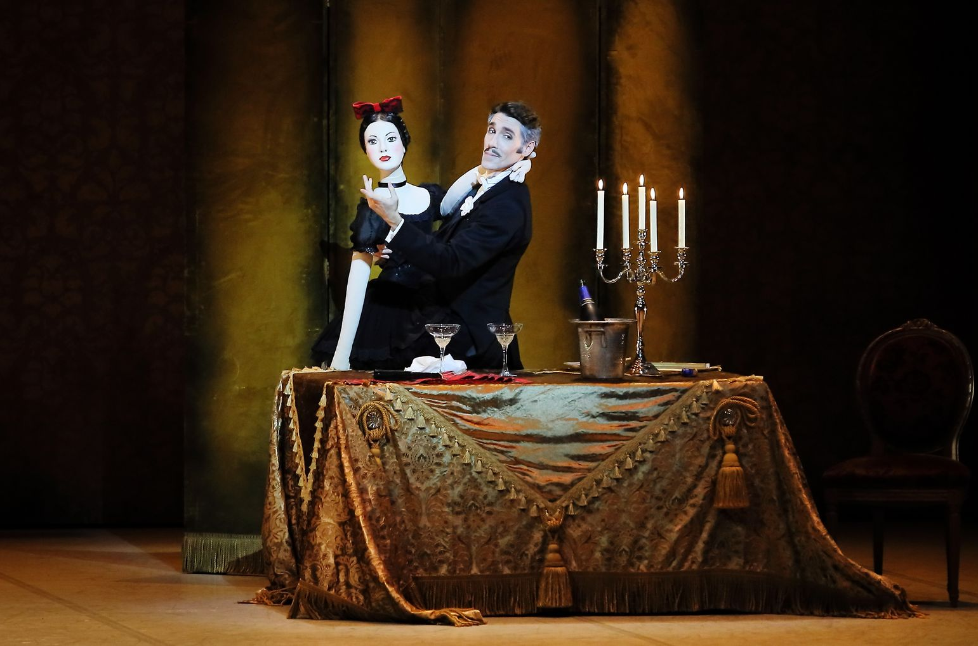
COPPÉLIA

Slide 10
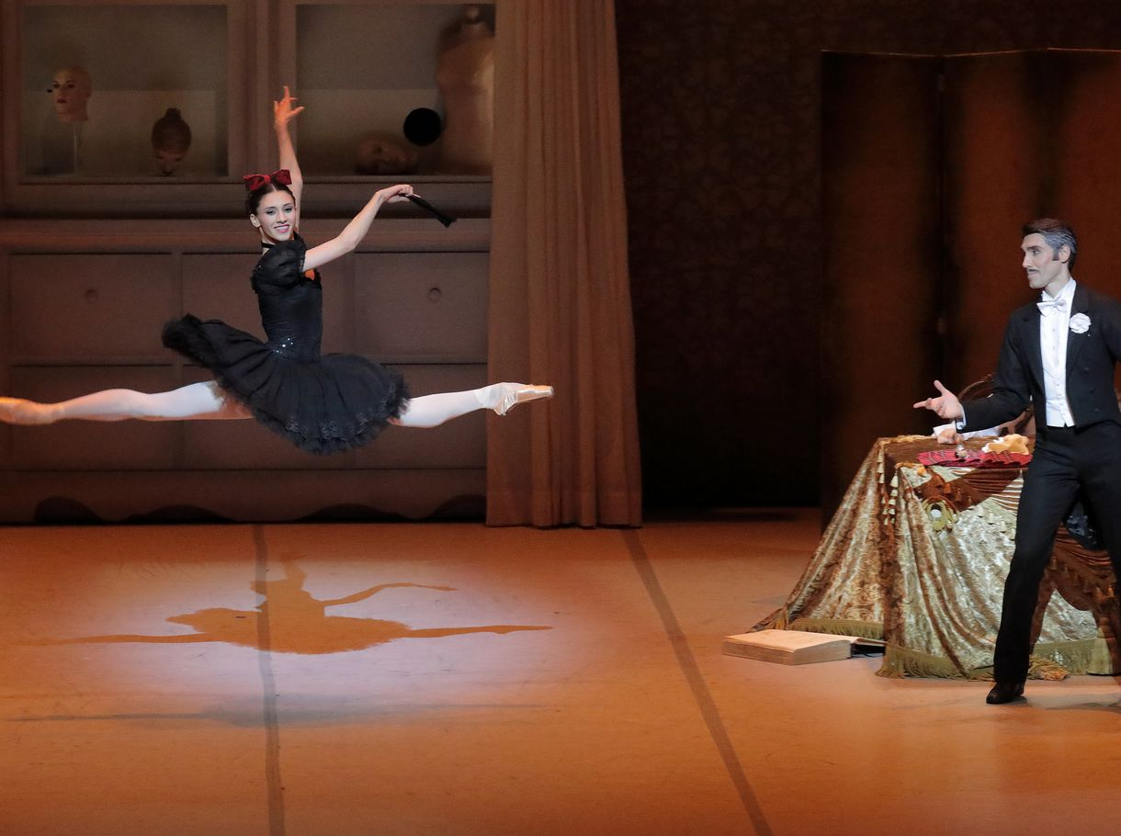
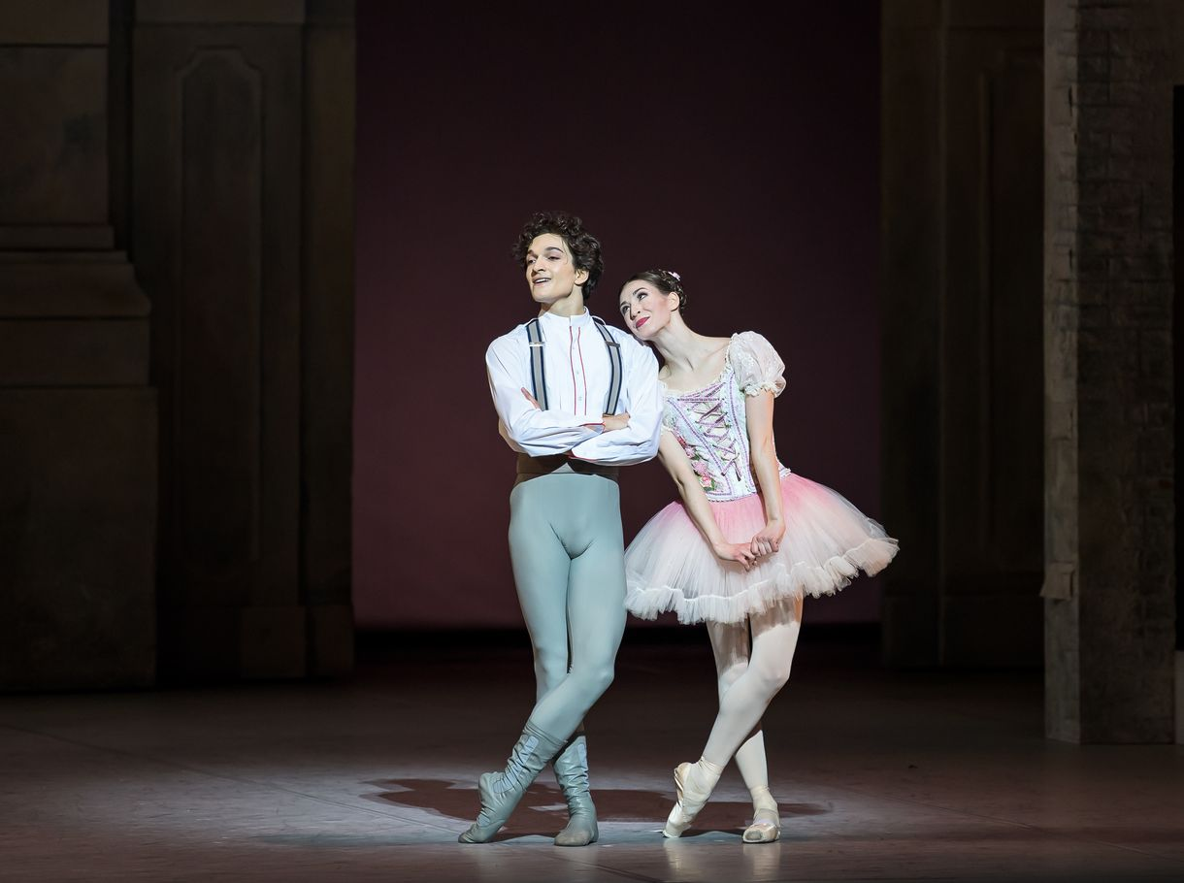
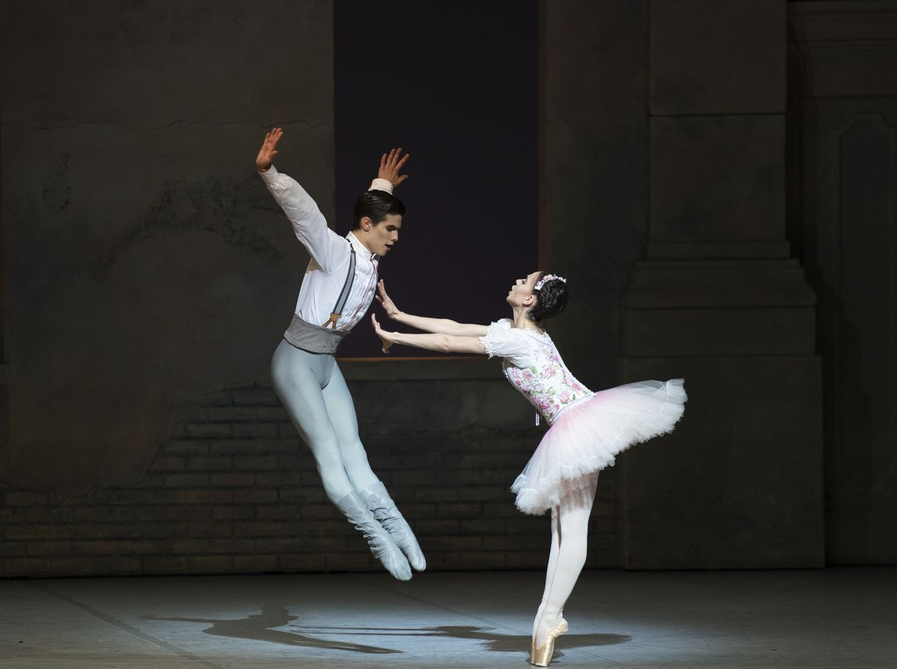
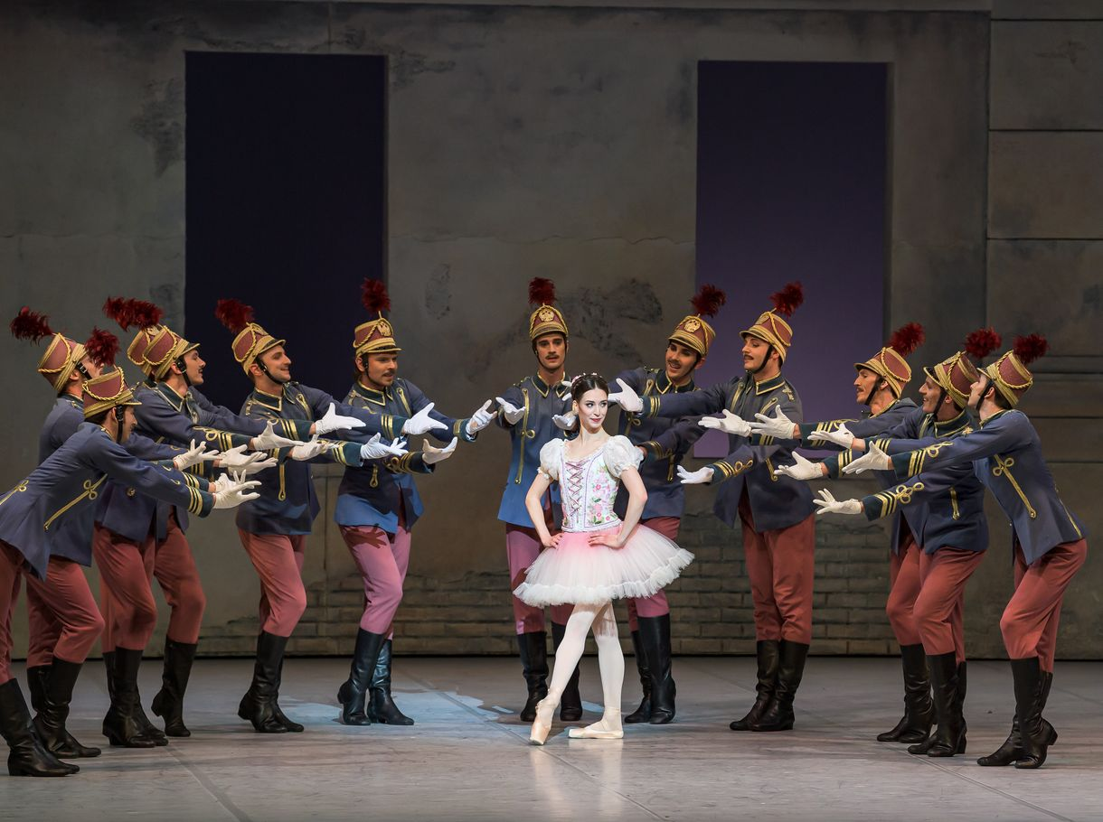

Slide 11
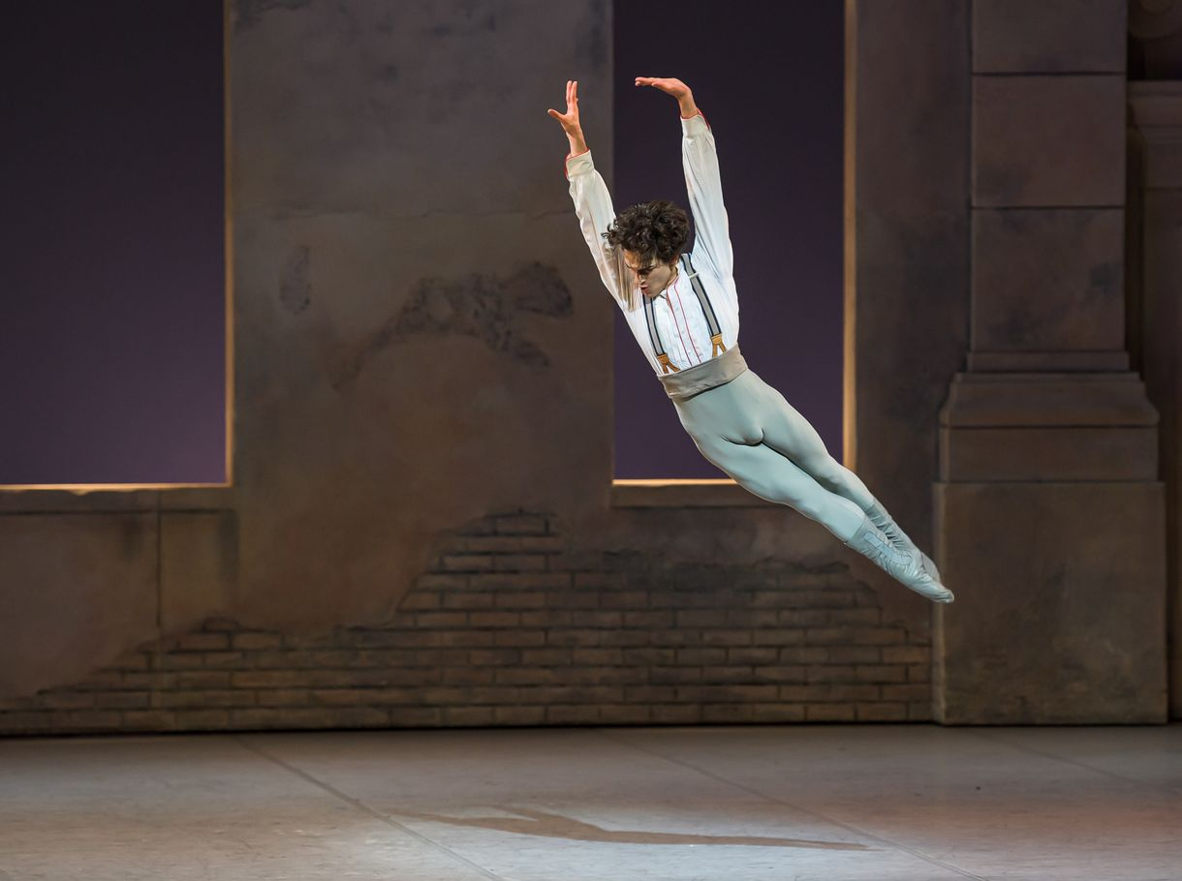
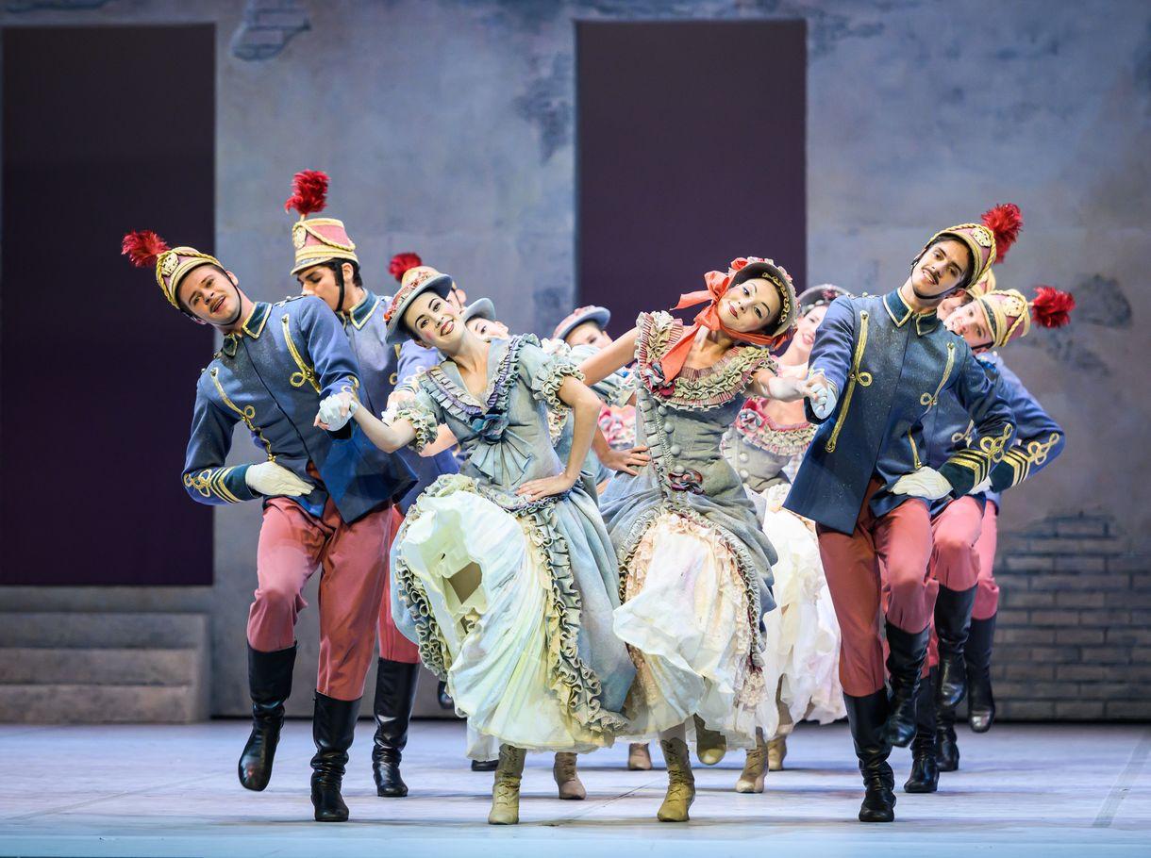
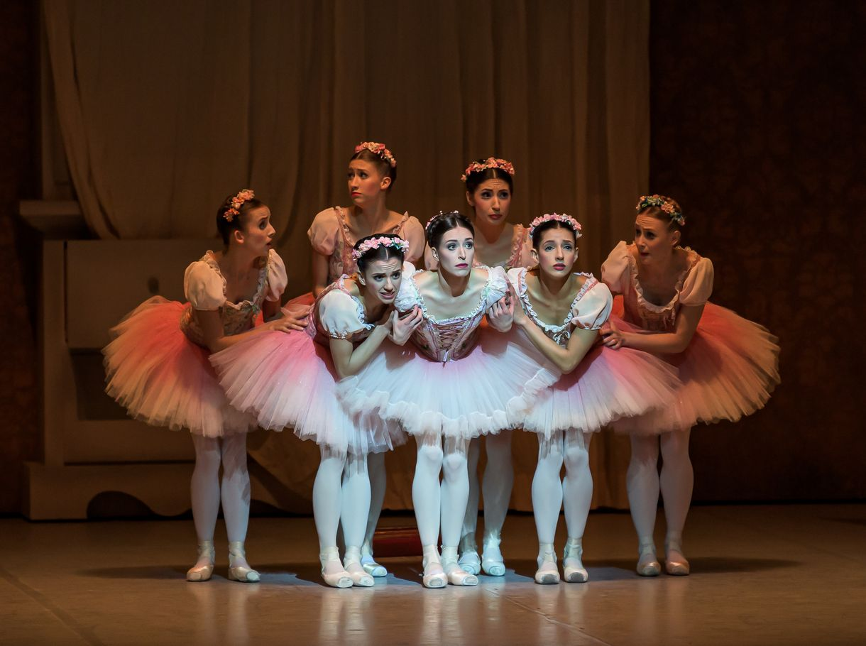

Slide 12
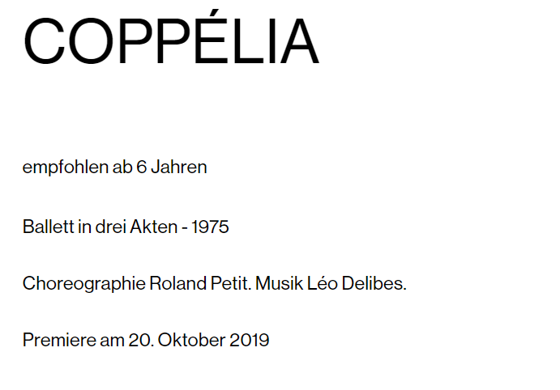
这一切都始于一个男人创造了一个女人——一个要被赋予生命的木头娃娃。博士 Coppélius 是一个渴望孤独的创造者，一种魔术师，一种高龄的巫师，一种疯狂的教授，诊断：弗兰肯斯坦情结。年轻的弗兰茨实际上已经与斯瓦尼尔达订婚，但他并没有意识到这是一场骗局，而是爱上了同一个美丽的洋娃娃葛佩莉亚，而葛蓓莉亚日复一日地端庄地被动地坐在窗前。当 Franz 闯入屋子接近他心爱的人时，他被 Coppélius 抓住并被各种魔法（魔药）艺术弄得无法行动。两人不知道的是：Swanilda 预料到 Franz 的好奇心，已经偷偷溜进屋子，将 Coppélia 暴露为洋娃娃，并在 Franz 出现时迅速躲了起来。当 Coppélius 试图将灵魂从 Franz 转移到 Coppélia 时，Swanilda 取代了木偶，现在据说正在复活。当弗朗茨从神志不清中醒来，两人一起逃跑时，“魔法”被打破了。科佩留斯独自留在后面。
罗兰·佩蒂 ( Roland Petit) 编舞的葛佩莉亚 ( Coppélia ) (1975) 使用幽默和讽刺的半开玩笑的方式来回答有关盲目爱情和完美人类理想化的问题，这两者在今天都很迷人。芭蕾舞剧，创作于 1870 年，由 Léo Delibes 作曲，以埃塔·霍夫曼 (ETA Hoffmann) 的文学模板《睡魔》为基础 首次演出时，Petit 的版本以 19 世纪末的一个驻军为背景：士兵的同步编队与女性的程式化、矫揉造作的动作相遇——我们不是都有点牵线木偶吗？该场地最初位于加利西亚，为当地民间舞蹈（如 czárdás 或玛祖卡舞）提供了丰富多彩的音乐模板，并以 Petit 特有的百老汇风格为特色。但即使在经典演绎的片段中，舞者也反复成为具有表演效果的滑稽剧海报，风骚地摇动肩膀和闪闪发光的爵士乐手。

Slide 13
第一幕 19 世纪末，加利西亚的一个村庄。
军营前院，士兵们与妻子相见，兴高采烈。当下的恋人 Franz 和 Swanilda 很快就要庆祝他们的婚礼了。然而，弗朗茨也赞扬了另一位在博士窗前读书的女士。科佩留斯就座。Swanilda 很清楚她未婚夫的进步，是一个聪明的年轻女子，被健康的实用主义所亲吻，并不过分担心他的失常。但她也很好奇橱窗里那个美丽的陌生人是谁。她和她的朋友们一起闯入 Coppélius 的房子，以查明这件事的真相。
第二幕 Im Haus des Dr. 科佩柳斯
在 Coppélius 不在的时候，女孩们检查了房子和里面的怪异物品。当他们终于发现 Coppélia 和她的秘密时，Coppéius 走进了门。女孩们逃跑了，但斯瓦尼尔达躲了起来。因此，她目睹了一个离奇的爱情场面：Coppélius 与他的洋娃娃温柔亲密。先是一顿烛光晚餐，然后是一场酣畅淋漓的华尔兹——模拟似乎很完美。突然，弗兰茨出现了，他现在终于想见见他心爱的柯佩莉亚了。Coppélius 将他所有的 hocus pocus 放在一起，给他一种（魔法）药水并尝试不可能的事情 - 他想将 Franz 的生命能量转移到 Coppélia 身上。与此同时，Swanilda 取代了 Coppélia 的位置。她开始玩游戏然后活过来，一开始是机械的，但一点一点地运用他们的机动性。科佩留斯很高兴。当 Swanilda（又名 Coppélia）太过得意忘形，对她所谓的创造者的所有权主张犹豫不决时，她揭露了这个骗局，抓住了刚刚从神志不清中醒来的 Franz，然后和他一起消失了。
第三幕 回到军营前院
所有人都聚集在一起，弗朗茨和斯瓦尼尔达庆祝他们的婚礼。沮丧的 Coppélius 带着他现在脱了衣服的木偶出现了——它在他的怀里崩溃了。

Slide 14
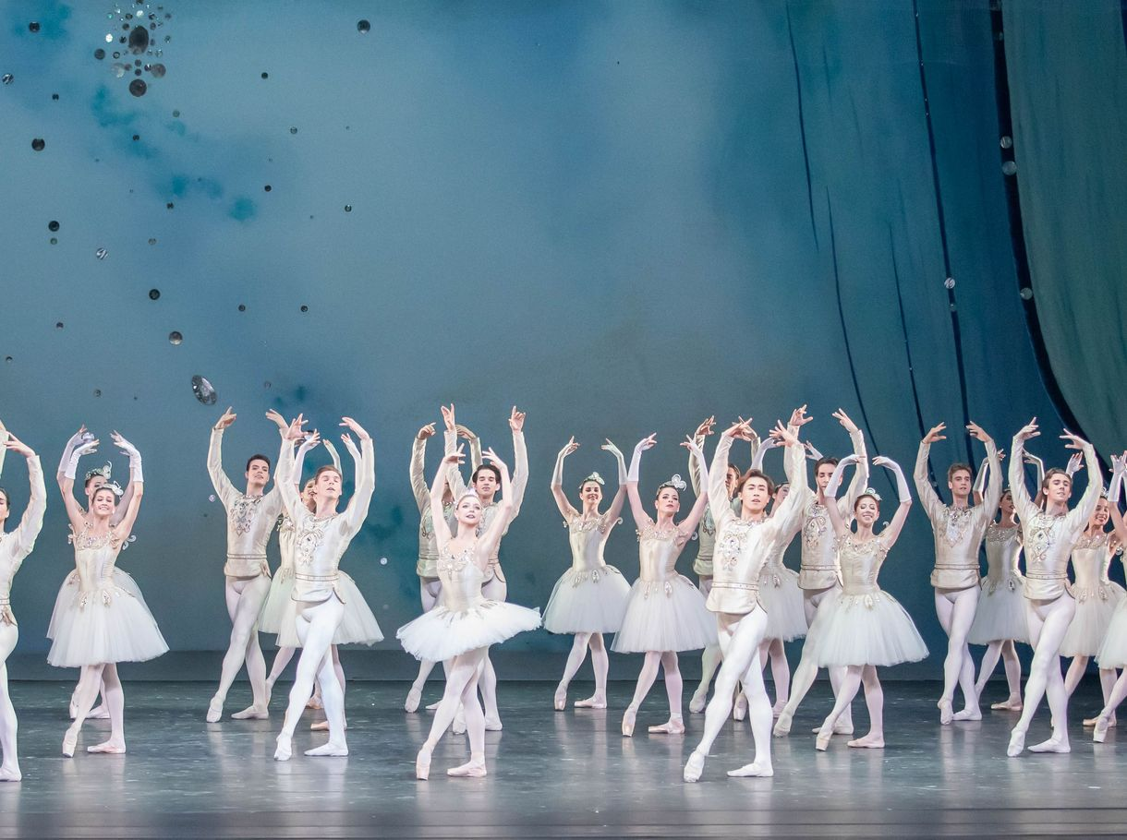
JEWELS

Slide 15
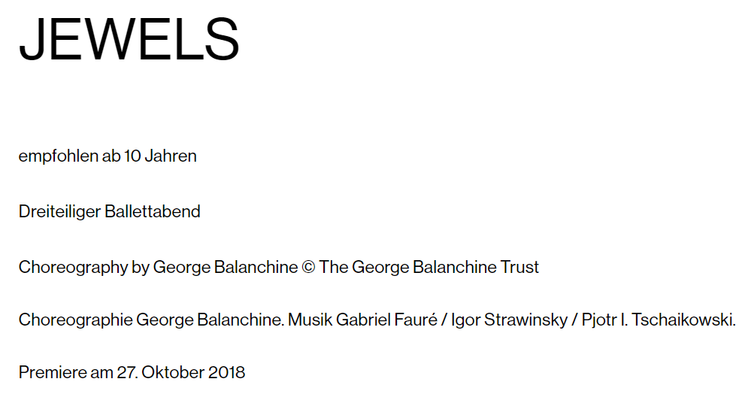
乔治·巴兰钦 (George Balanchine) 于 20 世纪中叶创立纽约城市芭蕾舞团并执导至逝世，他为自己的舞团创作了一系列新古典主义、富有远见的编舞作品，这些作品被世界各地的客座嘉宾视为里程碑。创作于 1967 年的Jewels是一部长篇芭蕾舞剧，它不是由故事承载的，而是由纯粹、优美的舞蹈承载的。珠宝于2018 年秋季 在慕尼黑 首映。
珠宝被称为第一部全长抽象芭蕾舞剧。它有三个相关的乐章：祖母绿、红宝石和钻石（通常由中场休息分开）。它也可以被看作是三个独立的芭蕾舞团，由它们的宝石色服装联系在一起。巴兰钦评论说：“芭蕾舞与珠宝无关。舞者的穿着就像珠宝一样。” 三幕中的每一幕都以不同作曲家的音乐为特色：祖母绿(Emeralds)由加布里埃尔·福雷 ( Gabriel Fauré ) 作曲，红宝石(Rubies)由伊戈尔·斯特拉文斯基 ( Igor Stravinsky ) 作曲，钻石(Diamonds)由彼得·伊里奇·柴可夫斯基。
Emeralds extracts from Gabriel Fauré's Pelléas et Mélisande (1898) and Shylock (1889).
Rubies Capriccio for Piano and Orchestra (1929) by Igor Stravinsky.
Diamonds Movements 2, 3, 4 and 5 from Symphony No. 3 in D major (1875) by Pyotr Ilyich Tchaikovsky
George Balanchine 的灵感来自第五大道一家珠宝商的珠宝陈列。三幕在风格、情绪、色彩和形式上都截然不同，堪称真正的芭蕾瑰宝。这三个部分中的每一个都以宝石命名，并且每个部分都有不同的基础音乐。Emeralds以抒情的性格、轻微的高度、俏皮的手臂和高贵的序列开场，完全沉浸在加布里埃尔·福雷 (Gabriel Fauré) 的浪漫音​​乐中。巴兰钦以异常柔和的手法描绘了一个古典芭蕾的梦幻世界。用红宝石演奏伊戈尔·斯特拉文斯基的爵士乐钢琴与管弦随想曲遵循当代全景。音乐的动态清晰度在舞蹈编排上转化为速度和精确度，转化为高而切割的腿，灵活的转弯。这是一部充满力量和对舞蹈热情的半开玩笑、轻浮的戏剧，巴兰钦在其中的百老汇和演艺圈特质与他本人所属的狂野纽约一样闪耀。随着 Piotr I. Tchaikovsky 的第三交响曲， Diamonds完全是关于沙皇俄国的伟大芭蕾舞剧，正如 Balanchine 在他的童年时代所了解的那样。华丽和规模是壮丽作品的框架元素，让舞者在他们的独奏部分以及在技术要求很高的水平上的编队和结构中大放异彩。完美的形式、优雅和优雅为晚会锦上添花。

Slide 16
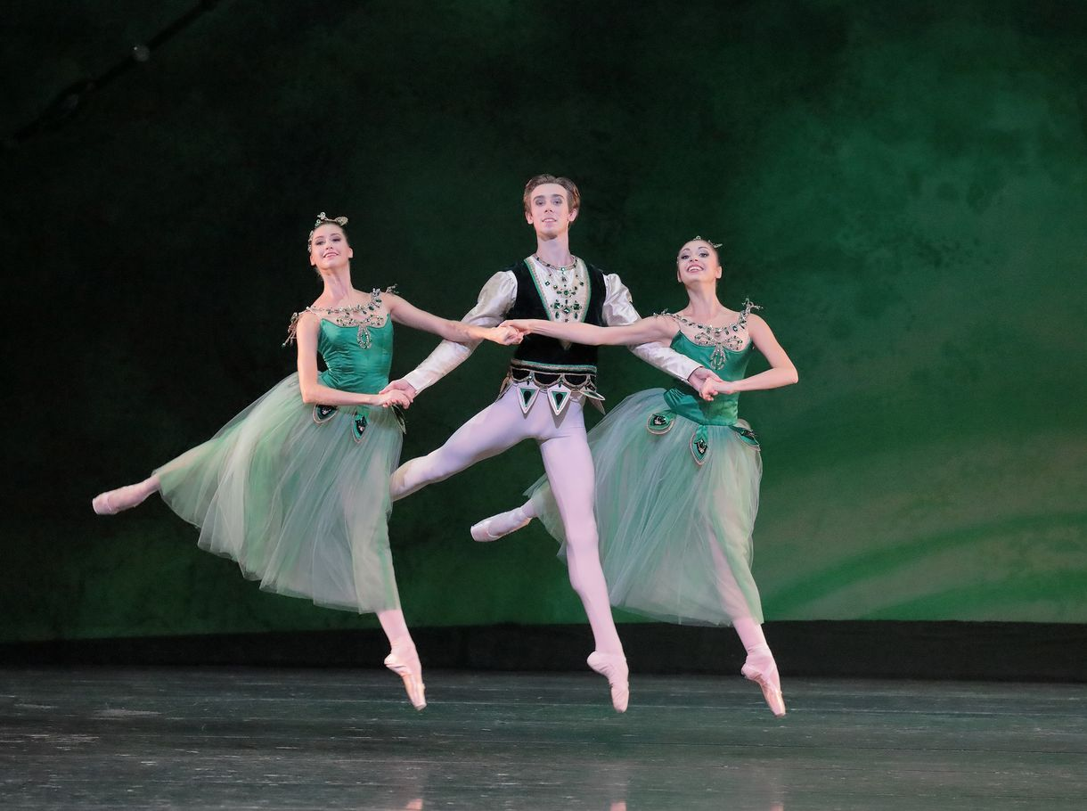
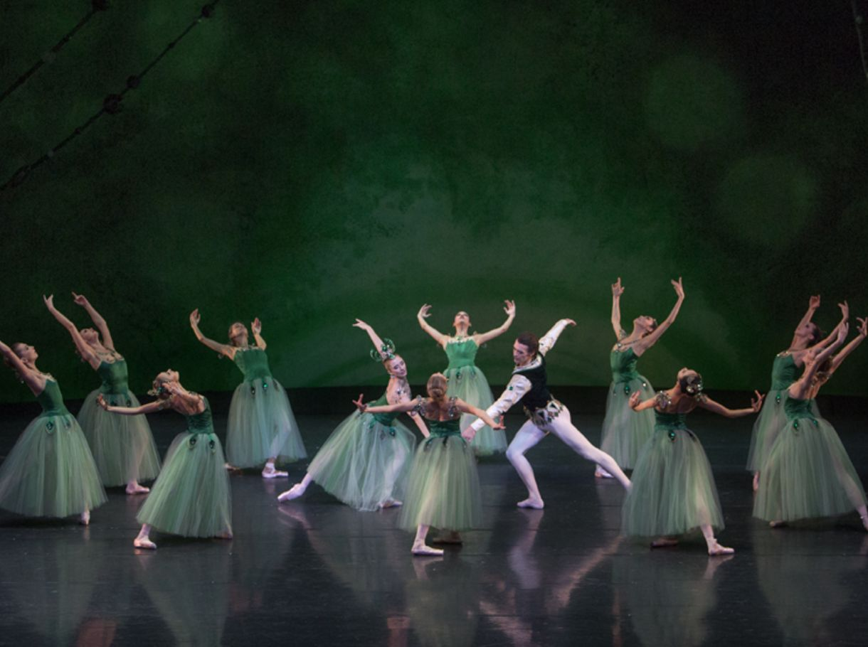
JEWELS
Emeralds

Slide 17
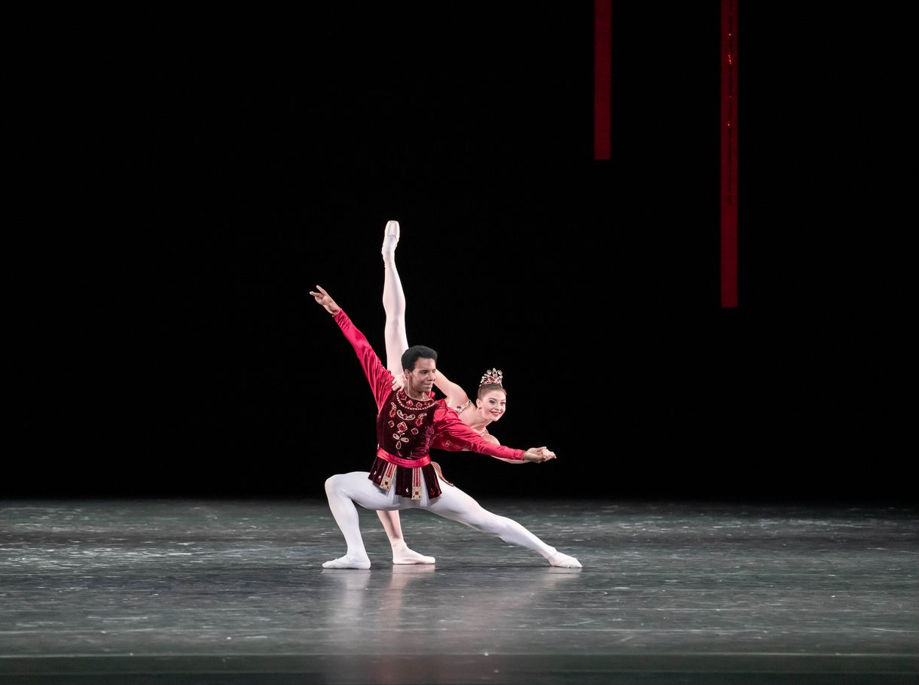
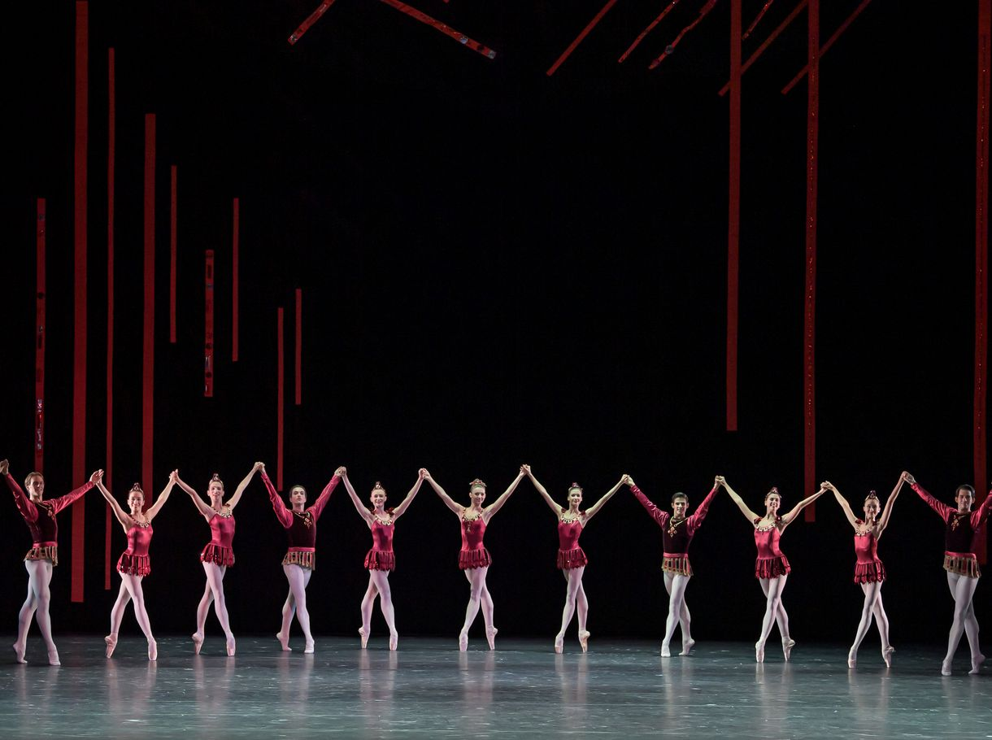
JEWELS
Rubies

Slide 18
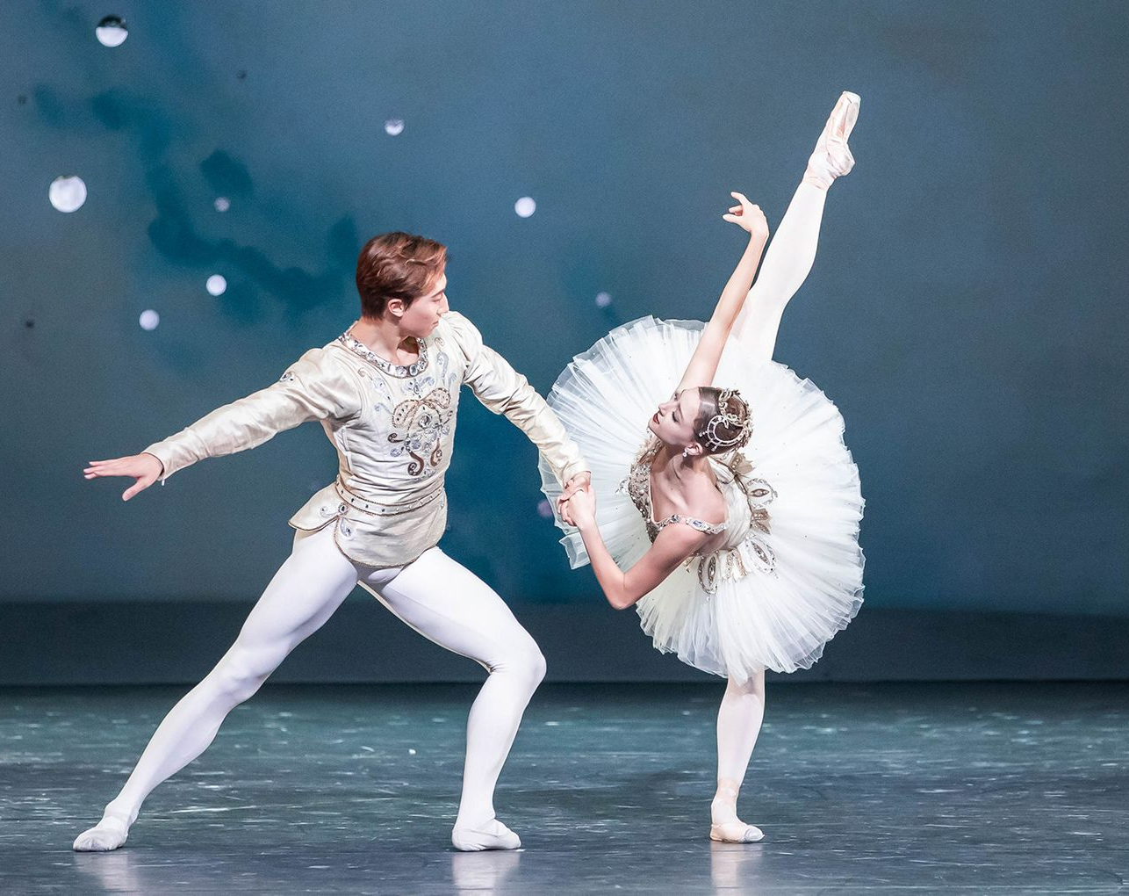
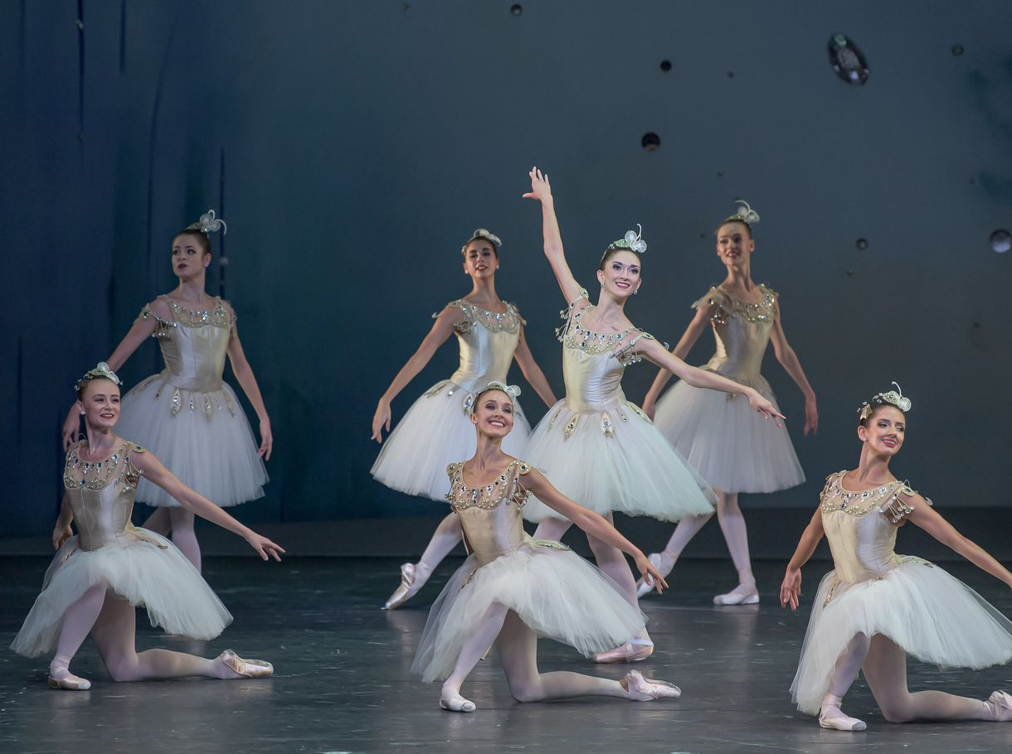
JEWELS
Diamonds

Slide 19
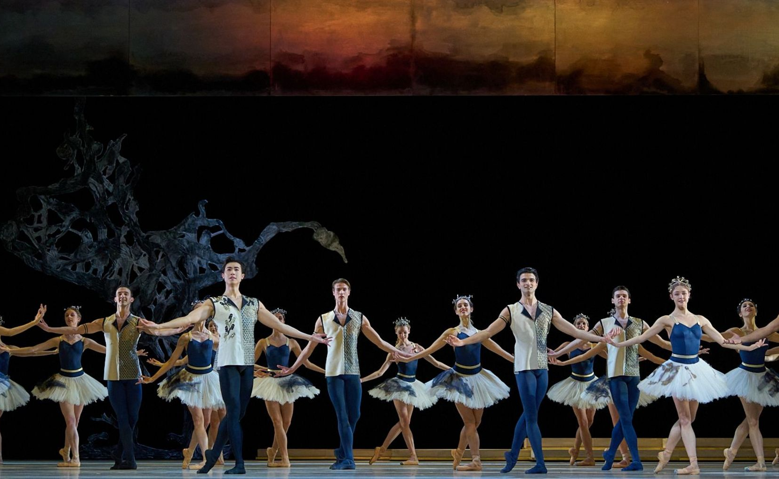

Tschaikowski-Ouvertüren

Slide 20
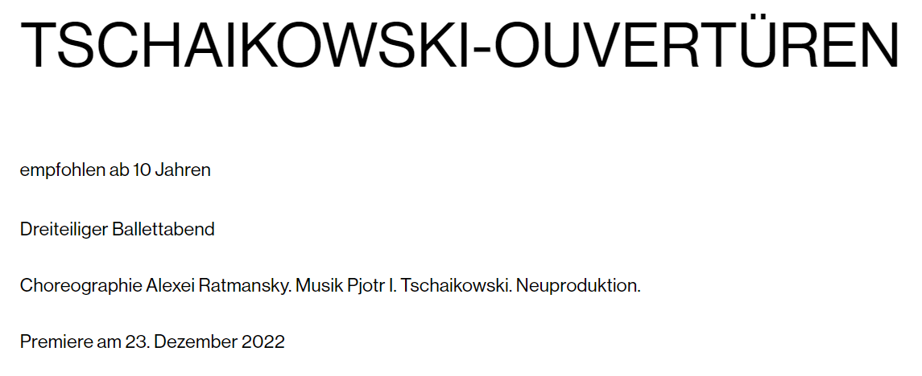
Alexei Ratmansky wählte für sein abstraktes Ballett Ouvertüren von Pjotr I. Tschaikowski aus, die dieser in verschiedenen Lebensphasen zur Aufführung im Konzert komponiert hatte. Inhaltlich gehen alle musikalischen Werke auf Dramen von William Shakespeare zurück: Hamlet, Der Sturm und Romeo und Julia. Obwohl Alexey Ratmansky kein Handlungsballett kreiert hat, tauchen die erzählerischen Motive aus den drei Werken Shakespeare immer wieder an der Oberfläche der choreographischen Struktur auf. Auf diese Weise bildet Shakespeares ‚Stimme‘ sowohl die Basis für das tänzerische Geschehen auf der Bühne als auch für die aus dem Orchestergraben erklingende Partitur. Traditionellerweise stehen die Ouvertüren am Anfang einer Oper oder eines Balletts und leiten zu einer Handlung über. In Alexey Ratmanskys Tschaikowski-Ouvertüren jedoch folgt Ouvertüre auf Ouvertüre, wodurch auf jedes Setzen eines Anfangs ein neuer Anfang folgt. Darin verwoben ist ein Grundversprechen des Theaters, mit jedem Öffnen des Vorhangs eine neue Welt erscheinen zu lassen. Mit den Mitteln des klassischen und neoklassischen Balletts verweist Alexei Ratmansky in seiner Choreographie kontinuierlich auf die Geschichte der Tanzkunst. So musste das Ballett in verschiedenen Epochen wiederholt buchstäblich um sein Überleben kämpfen. Dabei schwang stets die Hoffnung mit, dass die faktische Wirklichkeit in etwas Tänzerisches aufzulösen wäre. Die „Fantasie-Ouvertüren“, wie die von Tschaikowski gewählte Gattungsbezeichnung der im Ballettabend zu hörenden Orchesterwerke lautet, werden durch ihren schillernden Charakter zu idealen Vorlagen für ein Ballett, das sich gleichfalls als ein Fantasieren versteht: ein Fantasieren darüber, welche Rolle das klassische Ballett in der Gegenwart einnimmt, worin die Erinnerungen bestehen, die es mit sich trägt, und wie es seine Zukunft gestalten möchte.
Das Bühnenbild von Jean-Marc Puissant arbeitet mit verschiedenen Schleiern und raumgliedernden Elementen. Diese übersetzen die fortschreitende Enthüllung und den Aufbau von Erwartungen, die der Ouvertüre mit ihrem Ankündigungscharakter innewohnen, in visuelle Bilder. Der Bühnenraum ist mit transparenten Schleiern, beweglichen Flächen sowie skulpturalen Formen gestaltet. Ratmansky geht es nicht in erster Linie darum, eine konkrete Geschichte zu erzählen. Im Vordergrund steht die Freude an einem Ereignis, das von den vielfältigen emotionalen Stimmungen der Musik und den technischen Fertigkeiten der Tänzer:innen lebt.
对于他的抽象芭蕾舞，阿列克谢·拉特曼斯基选择了 Pjotr​​ I. Tchaikovsky 的序曲，这些序曲是他在他生命的不同阶段创作的，用于音乐会表演。在内容方面，所有音乐作品都可以追溯到莎士比亚的戏剧：《哈姆雷特》、《暴风雨》和《罗密欧与朱丽叶》. 阿列克谢·拉特曼斯基虽然没有创作叙事芭蕾舞剧，但莎士比亚三部作品中的叙事母题在编舞结构的表面不断重现。通过这种方式，莎士比亚的“声音”既构成了舞台上舞蹈的基础，也构成了从乐池中传出乐谱的基础。传统上，序曲出现在歌剧或芭蕾舞剧的开头并引出情节。在阿列克谢拉特曼斯基的柴可夫斯基序曲中然而，序曲接着序曲，所以每一个开始之后都有一个新的开始。融入其中的是剧院的基本承诺，即每次开幕都会出现一个新世界。Alexei Ratmansky 运用古典和新古典芭蕾舞的手法，在编舞中不断参考舞蹈艺术的历史。因此，在不同的时代，芭蕾不得不反复为生存而战。总是希望事实的现实可以溶解成类似舞蹈的东西。“幻想序曲”，正如柴可夫斯基所说的在芭蕾之夜听到的管弦乐作品的通用术语，是芭蕾舞的理想模板，由于其令人眼花缭乱的特性，芭蕾舞也将自己视为幻想：
Jean-Marc Puissant 的舞台设计采用各种面纱和空间分隔元素。这些将序曲中固有的期望的渐进揭示和建立转化为视觉图像及其宣告特征。舞台空间设计有透明的面纱、移动的表面和雕塑形式。拉特曼斯基并不主要关心讲述一个具体的故事。重点在于活动的乐趣，这种活动取决于音乐的不同情绪和舞者的技术技能。

Slide 21
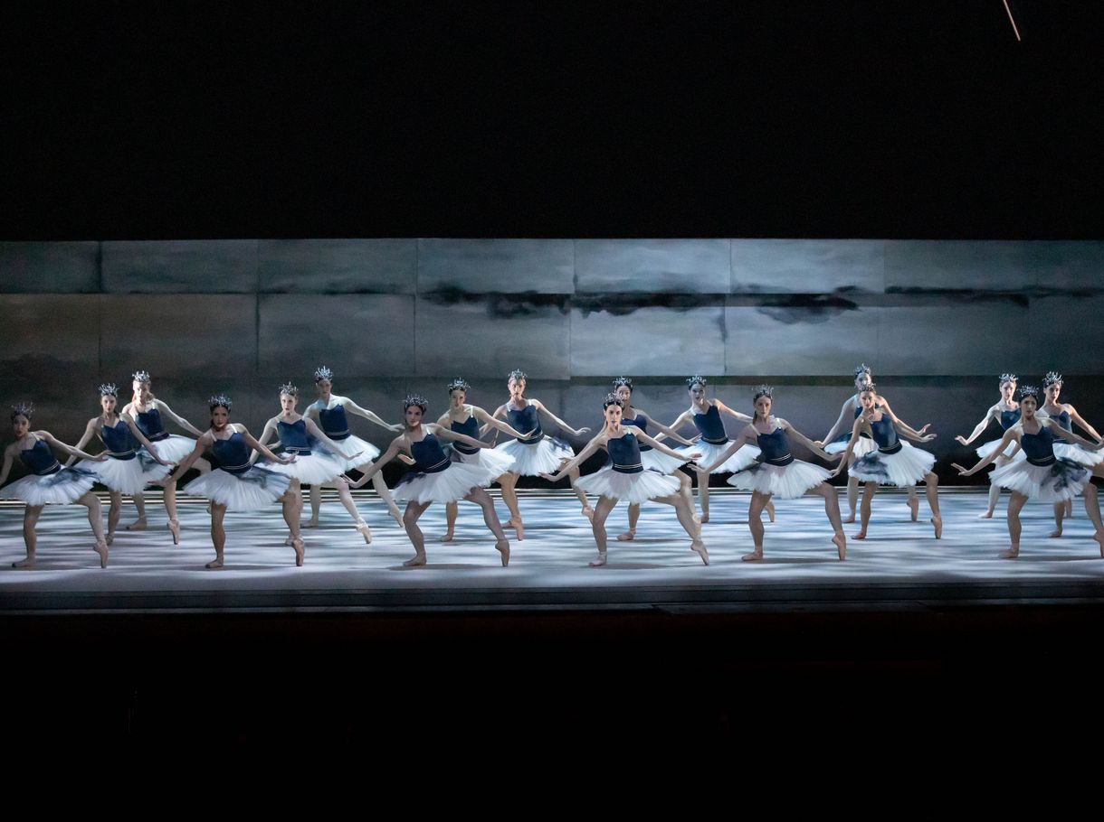
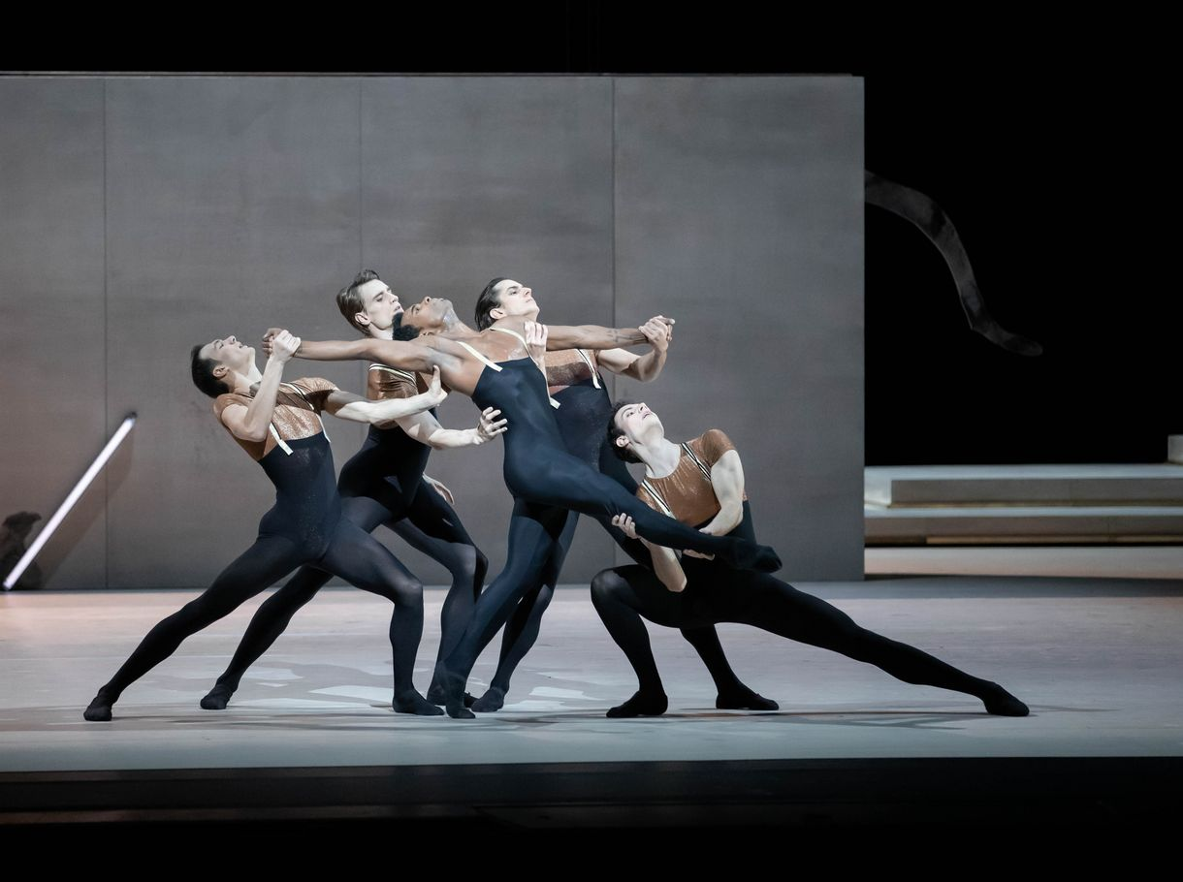
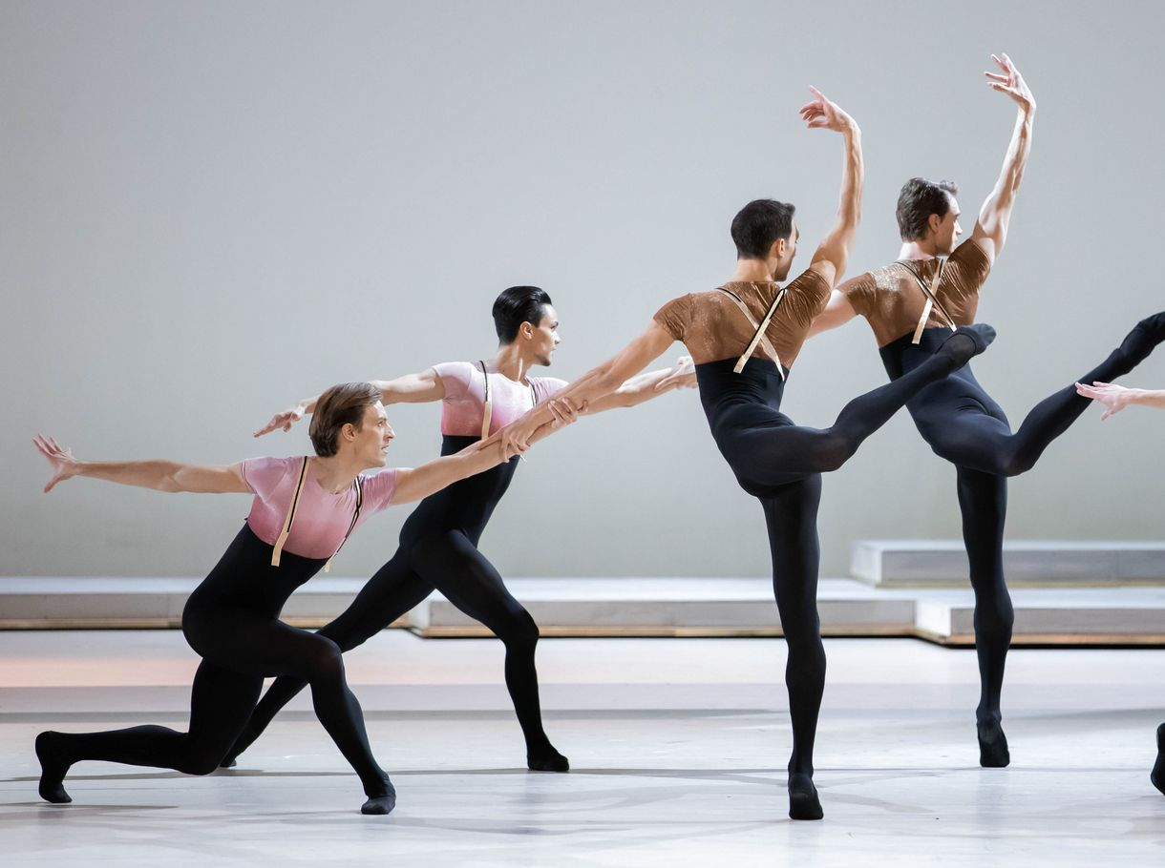
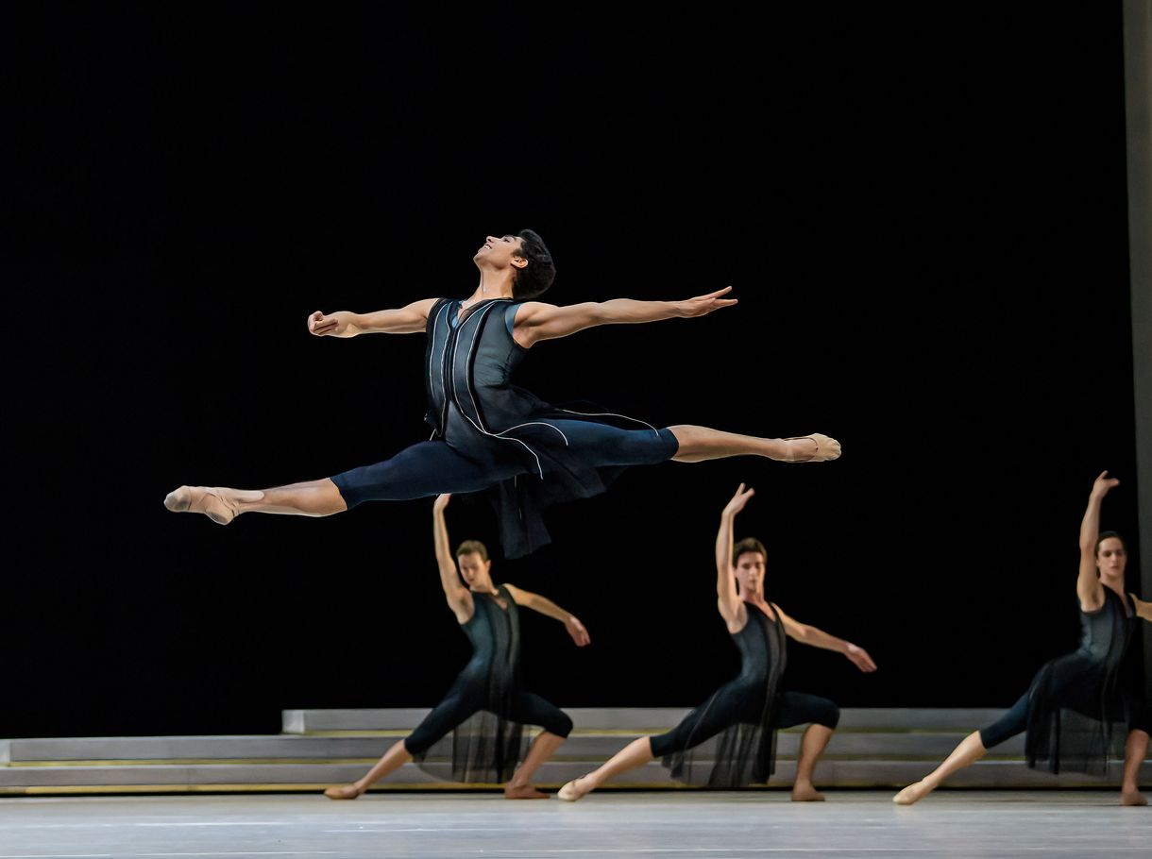

Slide 22
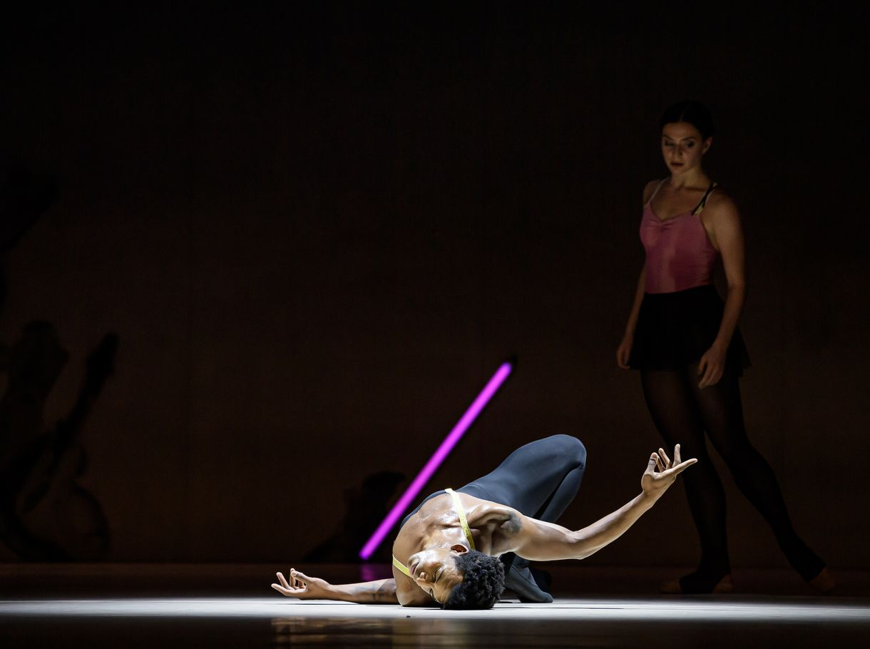
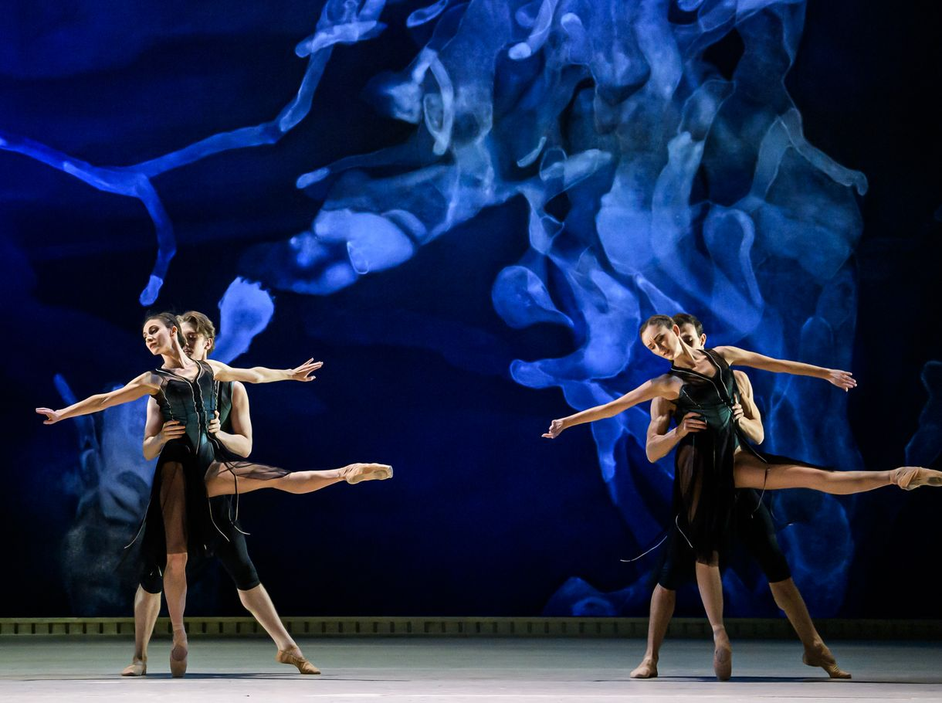
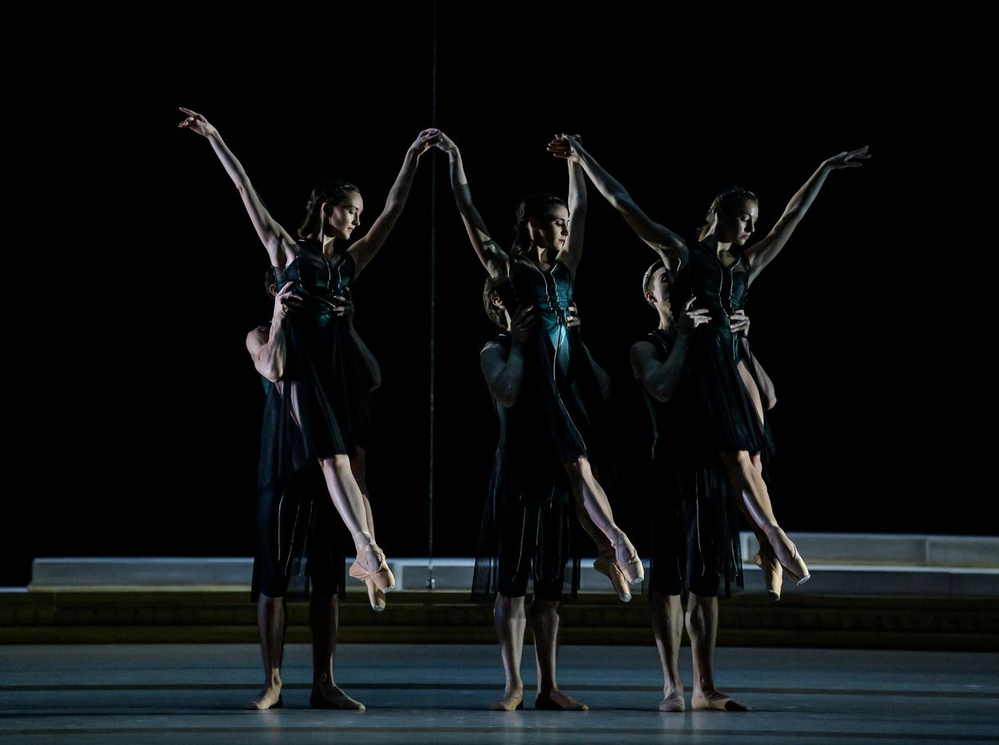
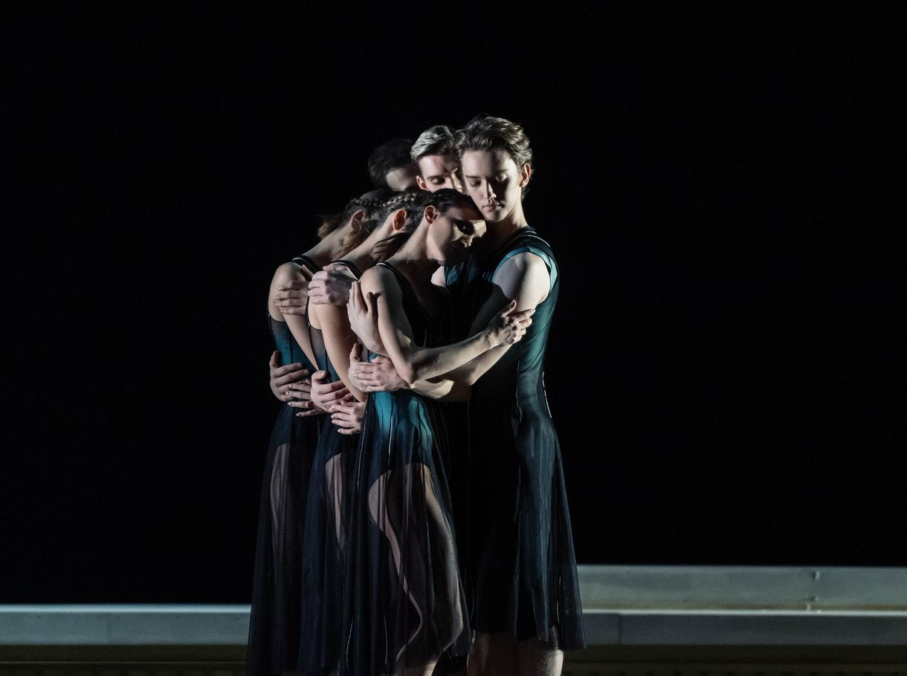

Slide 23
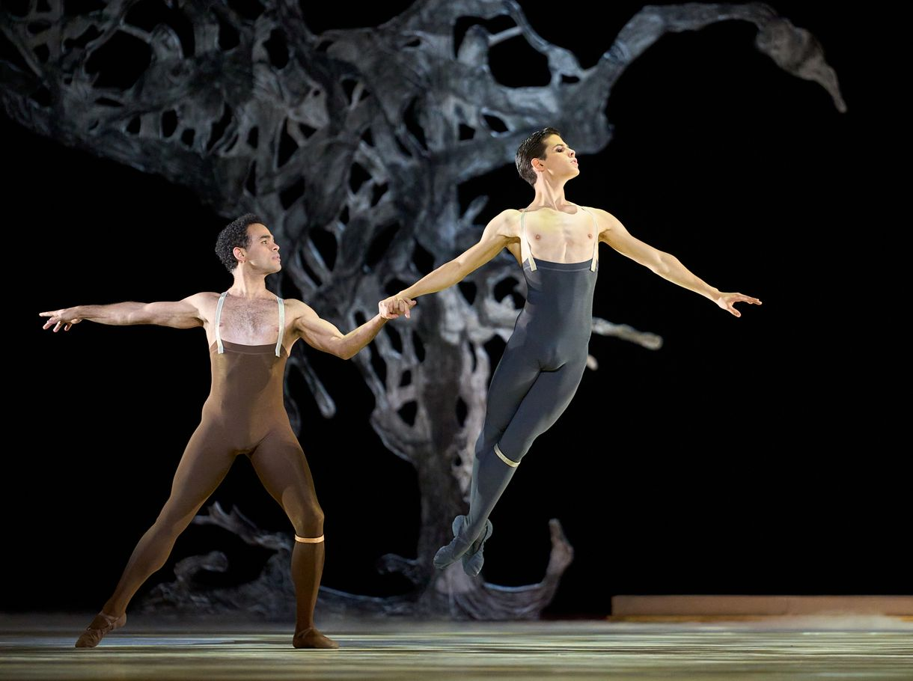
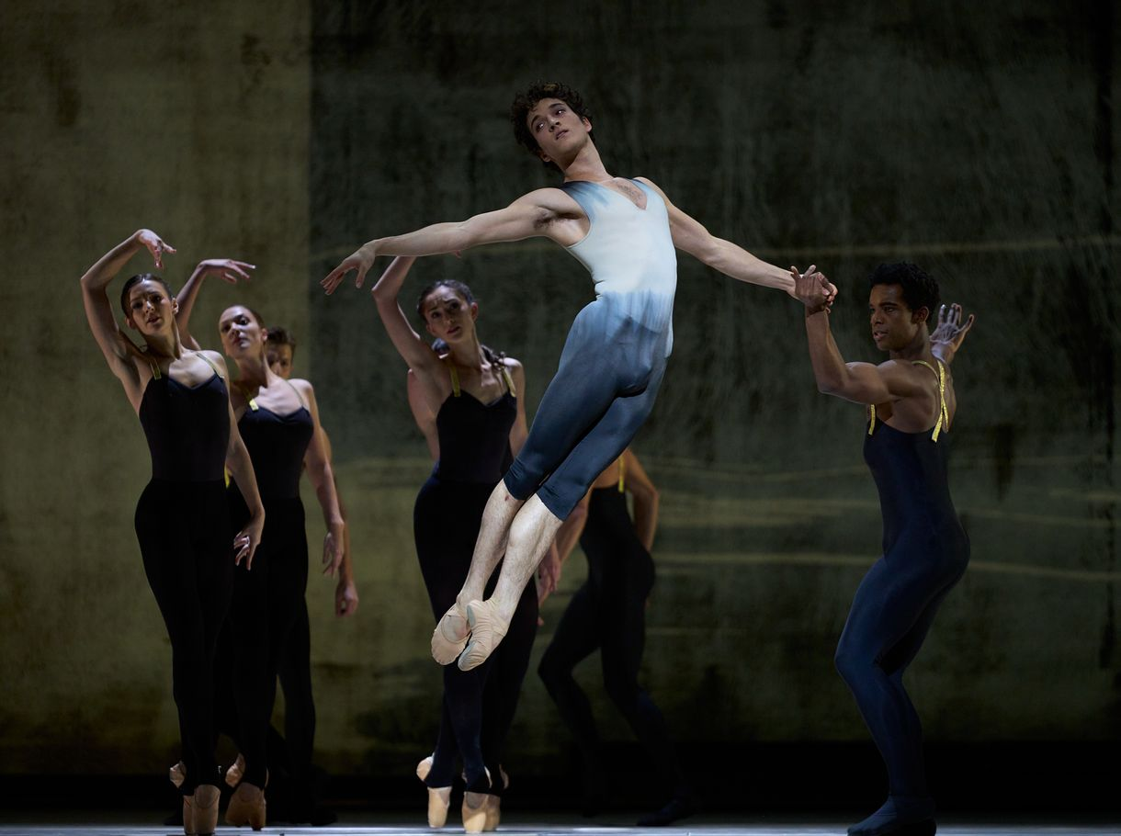
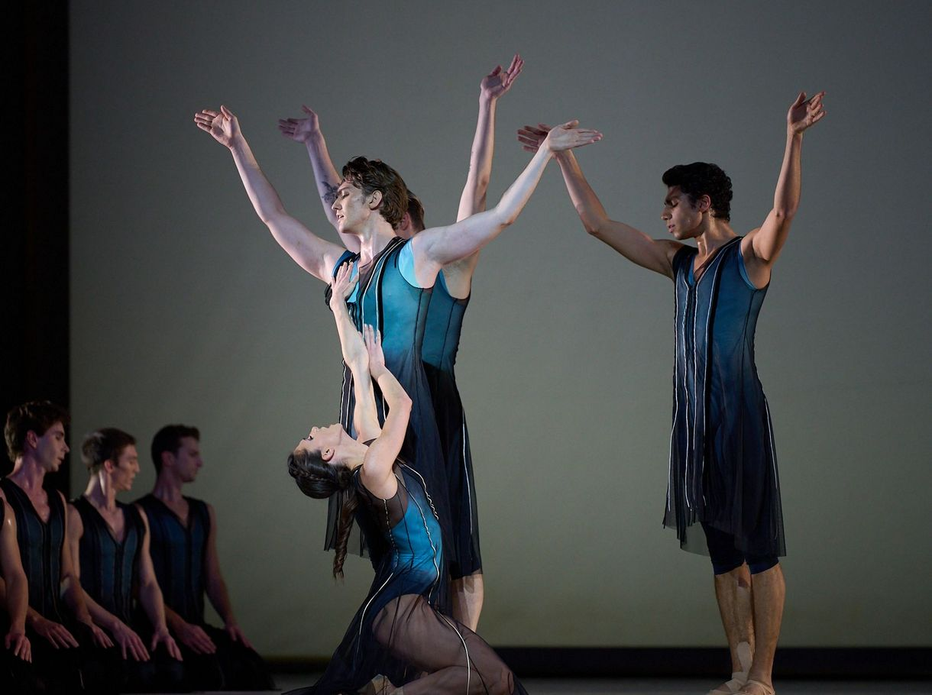
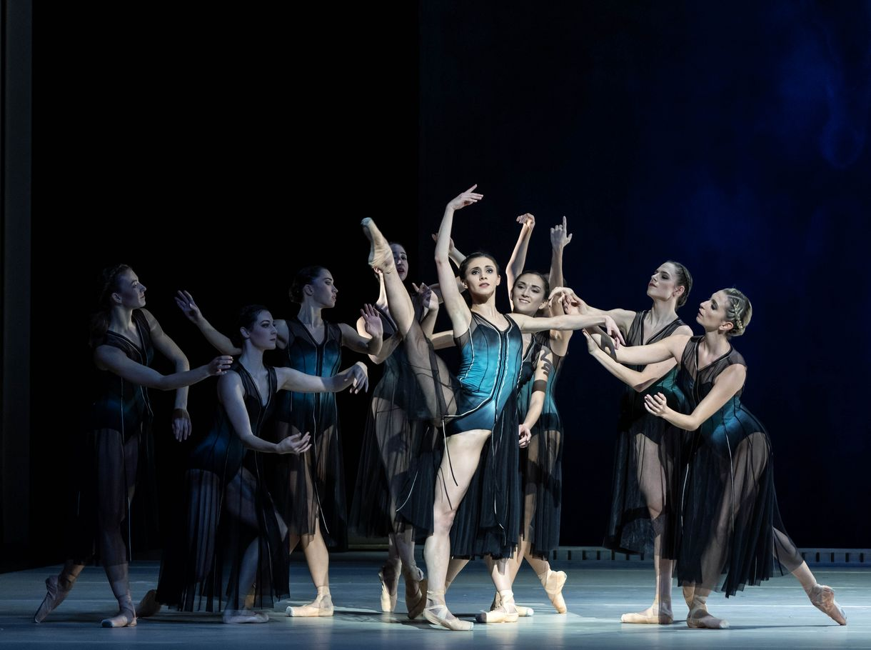

Slide 24
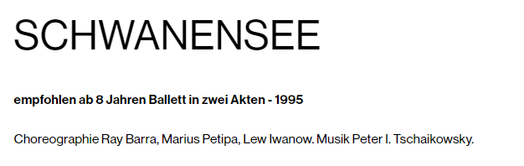
天鹅湖是经典的芭蕾舞剧，同时也是卓越的芭蕾舞剧之谜。尽管没有“原版”，也不能说传统上有固定的编舞文本或清晰的戏剧结构，但大多数编舞家将马里乌斯·彼季帕和列夫·伊万诺夫 (1895) 的圣彼得堡作品作为指导直到今天，它仍然对新作品产生影响。一群穿着芭蕾舞短裙、天鹅羽毛和尖头鞋的舞者的想法几乎与天鹅湖的每一个版本都密不可分。 雷·巴拉 (Ray Barra) 于 1994/95 年为巴伐利亚国家芭蕾舞团创作的版本中，雷·巴拉 (Ray Barra) 保持了卢·伊万诺夫 (Lew Ivanov) 的伟大编舞传统。他对第二幕的创作成为芭蕾舞史上的里程碑，也是 20 世纪抽象芭蕾舞或音乐会芭蕾舞的先驱。对巴拉来说，决定性的是最初的心理状况，这表明他继承了约翰·克兰科和鲁道夫·努里耶夫的传统：对他来说，齐格弗里德王子是一个不稳定的年轻人，他不想满足政治和社会对他职位的要求他的要求。他逃进了梦幻世界，在那里，天鹅、他心爱的奥黛特、她邪恶的替身奥迪尔和魔术师罗特巴特成为他的真实人物，最终将他逼死。

Slide 25
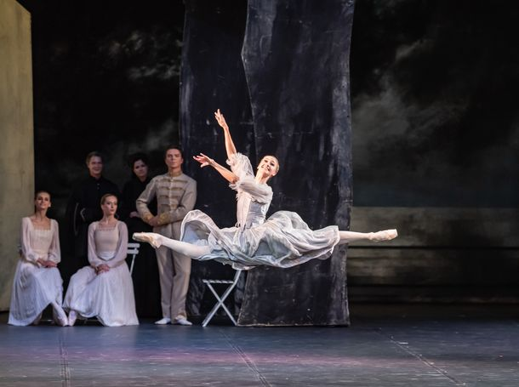





Slide 26






Slide 27
Handlung
19 世纪下半叶，普鲁士皇家宫廷。齐格弗里德王子即将继承王位，因此要结婚。路易丝王后，他的母亲，在齐格弗里德的一生中决定什么对她的儿子和王室政治最有利，她选择了齐格弗里德应该娶的一个来自大家庭的漂亮女人。齐格弗里德，一个不喜欢政治，更喜欢文学的情绪化、有梦想的年轻人，长期以来一直处于危机之中，在矛盾的情感中挣扎，在责任和激情之间徘徊。他再也不能也不想承受他母亲的要求和他的地位给他带来的越来越大的压力。
Prolog
王子梦想自己进入了“天鹅湖”传说中的世界。他惊恐地看到魔术师罗特巴特 (Rotbart) 如何对年轻女孩奥黛特 (Odette) 施咒：她变成了一只天鹅。
第一幕
订婚的日子已经到来，这将在法庭上盛大庆祝。早上的第一件事是在城堡公园举行游园会。齐格弗里德的朋友们都来了，气氛愉快、无忧无虑，大家有说有笑、手舞足蹈。只有齐格弗里德坐在那儿陷入沉思。他的朋友，尤其是本诺，试图让他振作起来并分散他的注意力。就在年轻人的游园会中间，路易丝王后带着她的随从和来自欧洲各地的高级宾客进来，他们将参加晚会。
齐格弗里德未婚夫夏洛特是由路易丝王后带进来的。当齐格弗里德向他的母亲表示他不同意她的选择时，女王重申了她订婚的不屈不挠的意志。与齐格弗里德的第一支舞已经让夏洛特觉得她无法赢得他的心。王子深受母亲外貌影响，陷入抑郁；他的思绪变得混乱。
魔术师红胡子把他带到湖边。天鹅女王奥黛特 (Odette) 带着她的随从出现在他面前。奥黛特告诉他，只有爱才能让她摆脱天鹅形态。齐格弗里德爱上了她，并发誓永远效忠于她。
第二幕
以路易丝王后为首的宫廷成员和来自欧洲各地的亲戚齐聚舞会，庆祝齐格弗里德王子订婚。来宾们表演了他们家乡的舞蹈。最后，当齐格弗里德以外的所有人都就座时，一位黑衣美女——奥黛尔——出现在他面前，她带着她的同伴进入大厅，旁边还有一位专横的男人。在 Siegfried's Wahn 中，她变成了一只具有 Odette 特征的黑天鹅。
他在诱人的舞蹈中跟随奥黛尔，发誓效忠于她，同时意识到——他背叛了奥黛尔，永远失去了她。
在湖边，哭泣的奥黛特和她的同伴们等待着她不忠的情人。齐格弗里德绝望地重申他对她的爱，并请求奥黛特的原谅。她原谅了他，但没有救赎。罗特巴特用他的魔法风暴将奥黛特从齐格弗里德的咒语中解救出来，齐格弗里德跟随幻觉在湖中淹死。 王后找到她死去的儿子。她不知道是什么驱使他落水，在哪个故事中发现了他的死。

